Slide 1
舌尖上的米幻旅行
-米食變變變，減低白米過剩的問題-

Slide 2
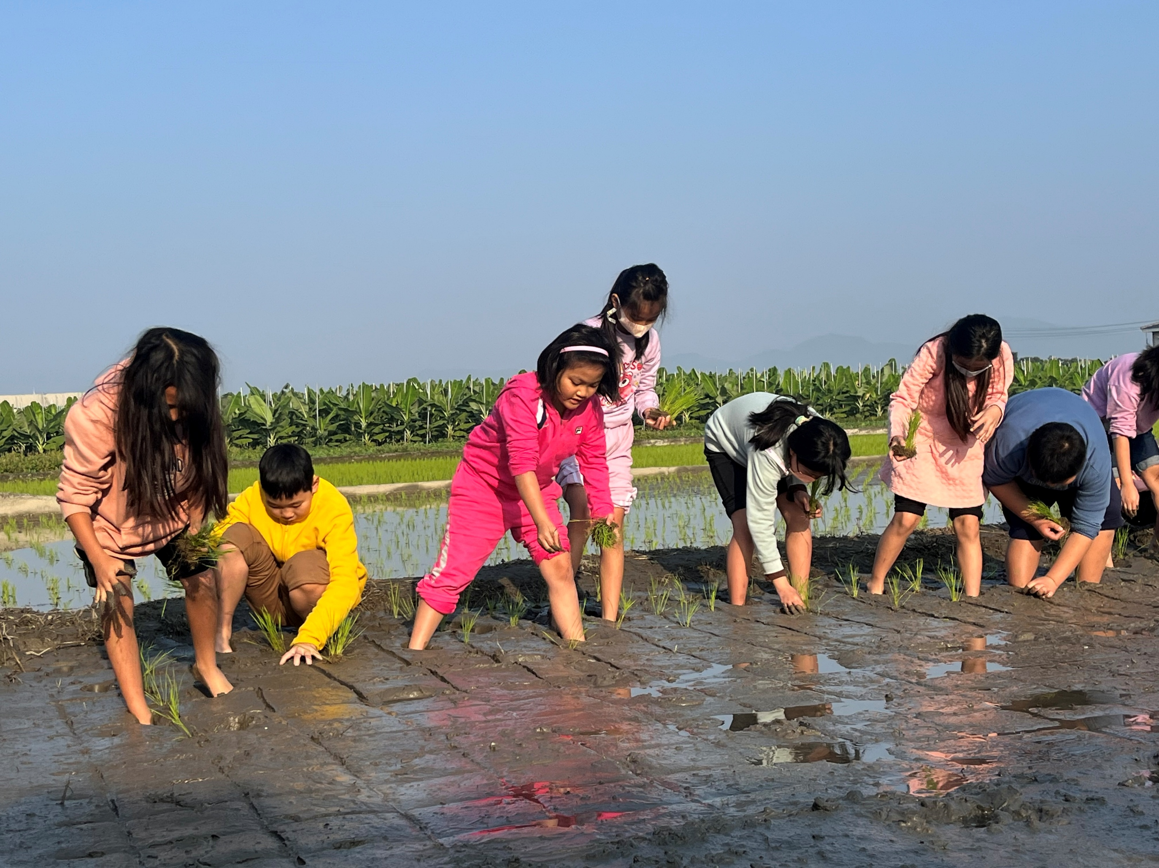
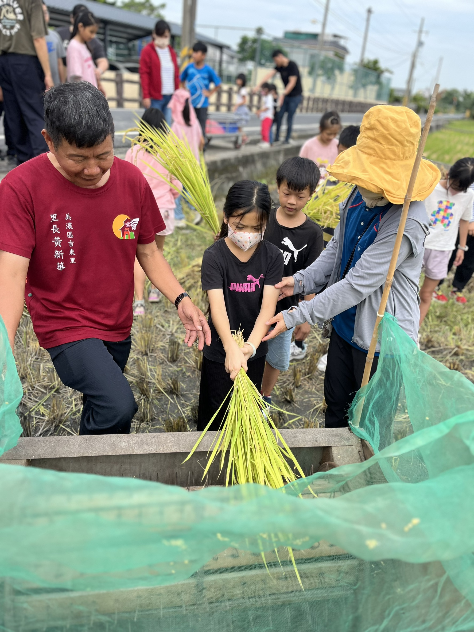
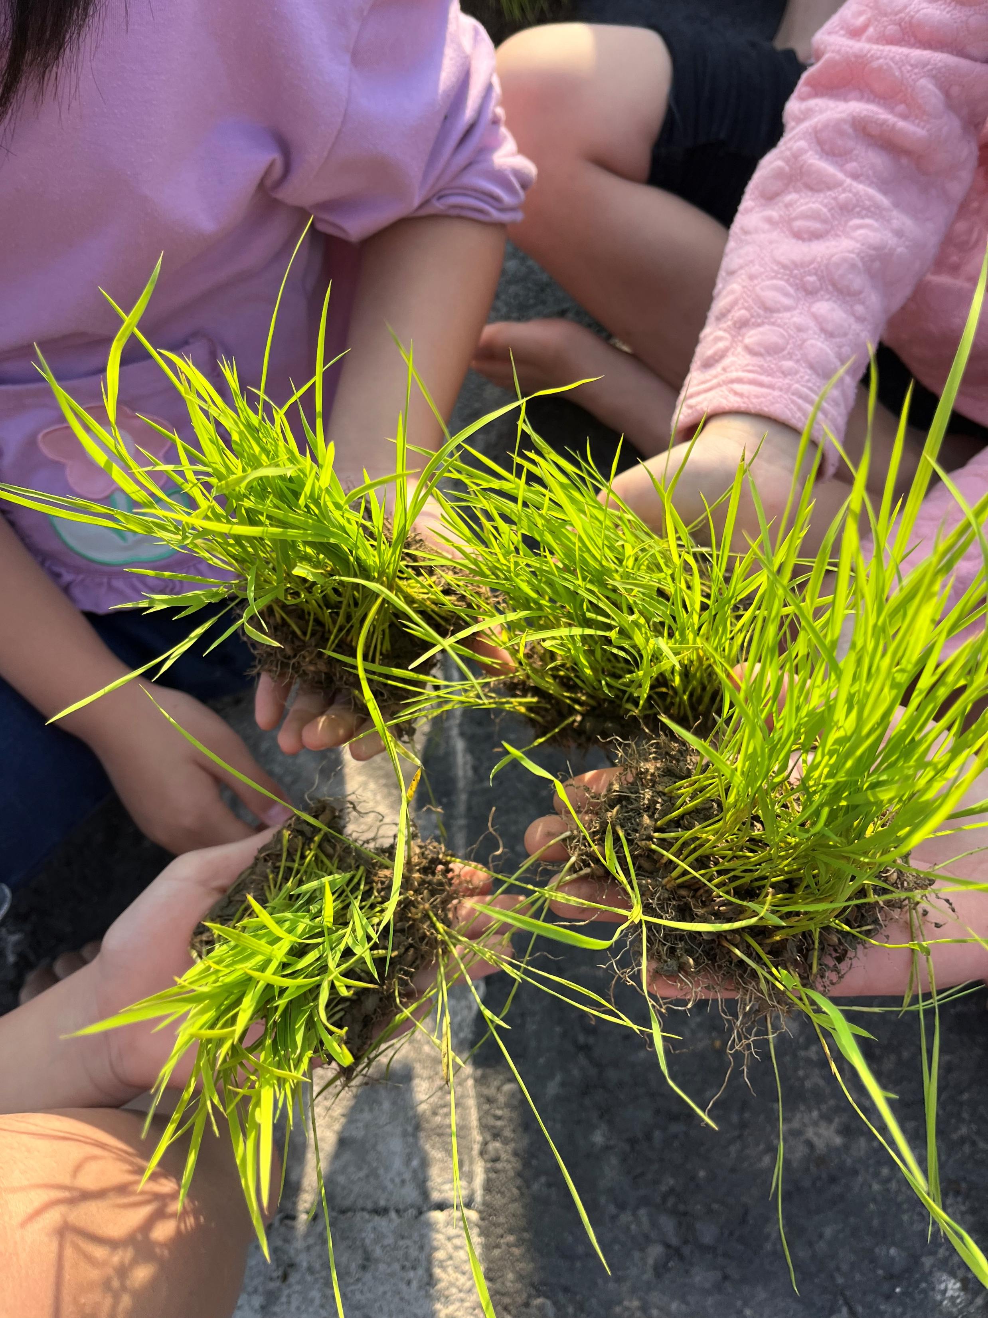
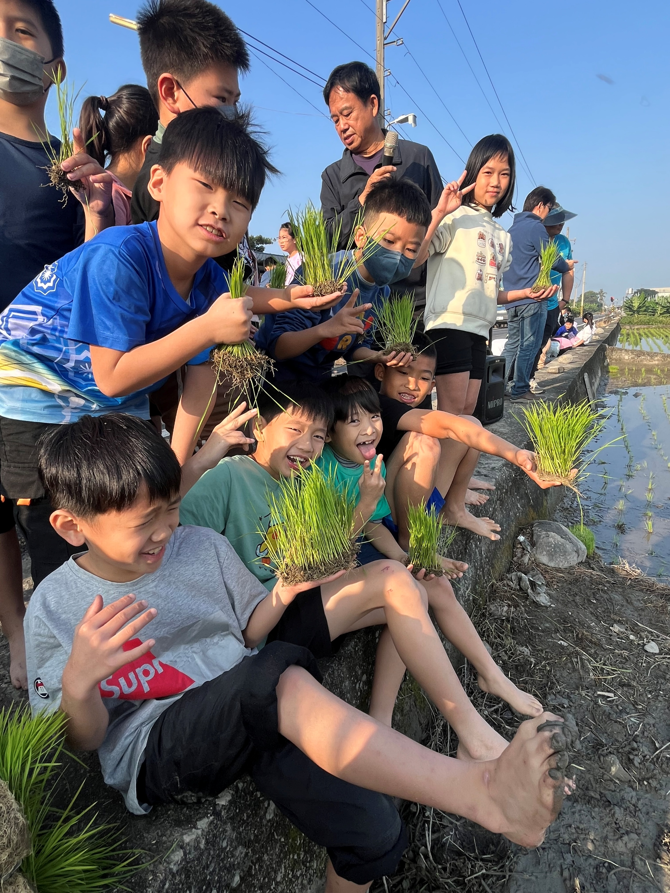
希望力
「米」是台灣人以前的主食，隨著社會環境變遷，多元飲食的引入，白米的食用逐年減少。在地產業以美濃147號米為主要產量，有沒有另外一種白米的創新食用可能性，可以吸引更多人喜歡吃白米呢?

Slide 3
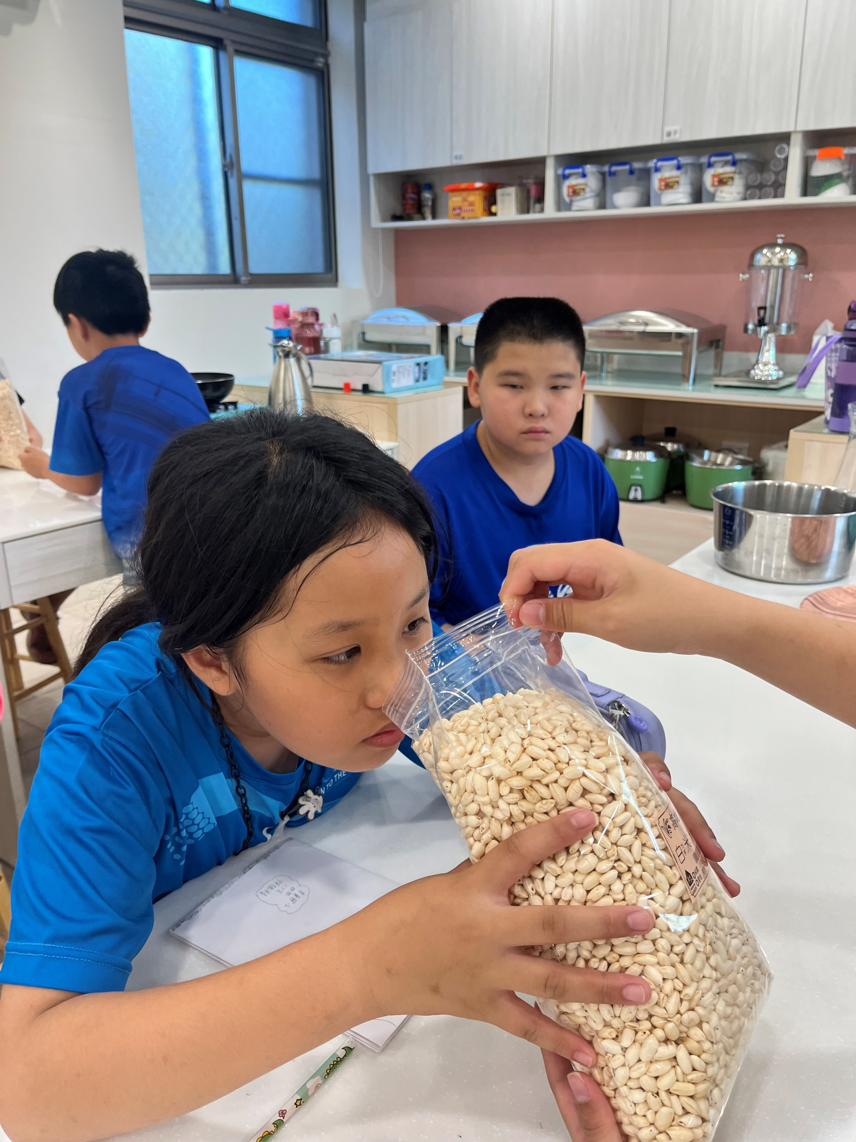
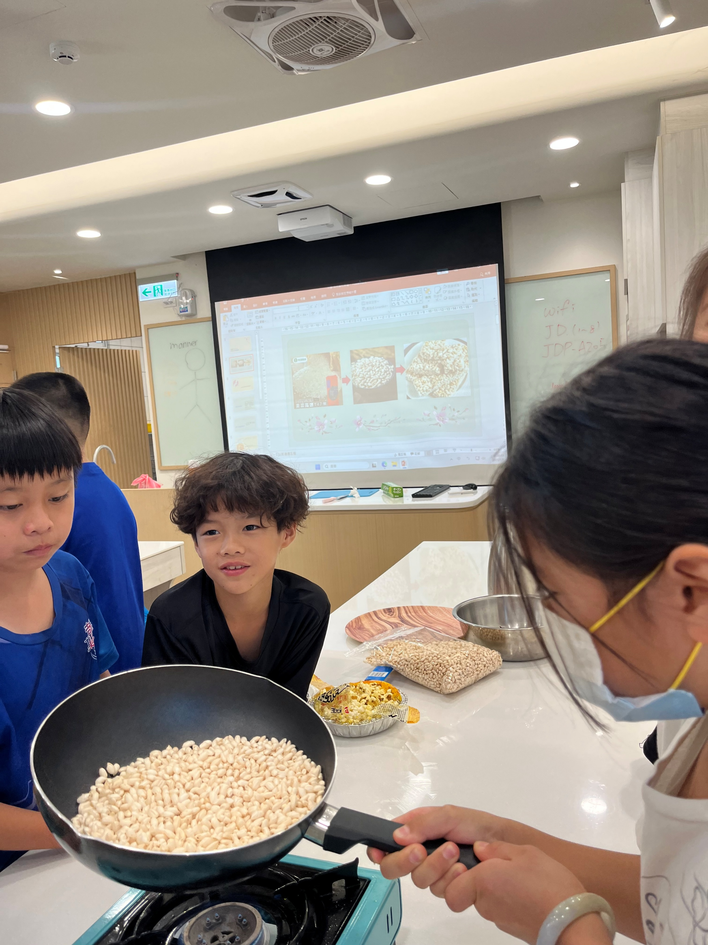
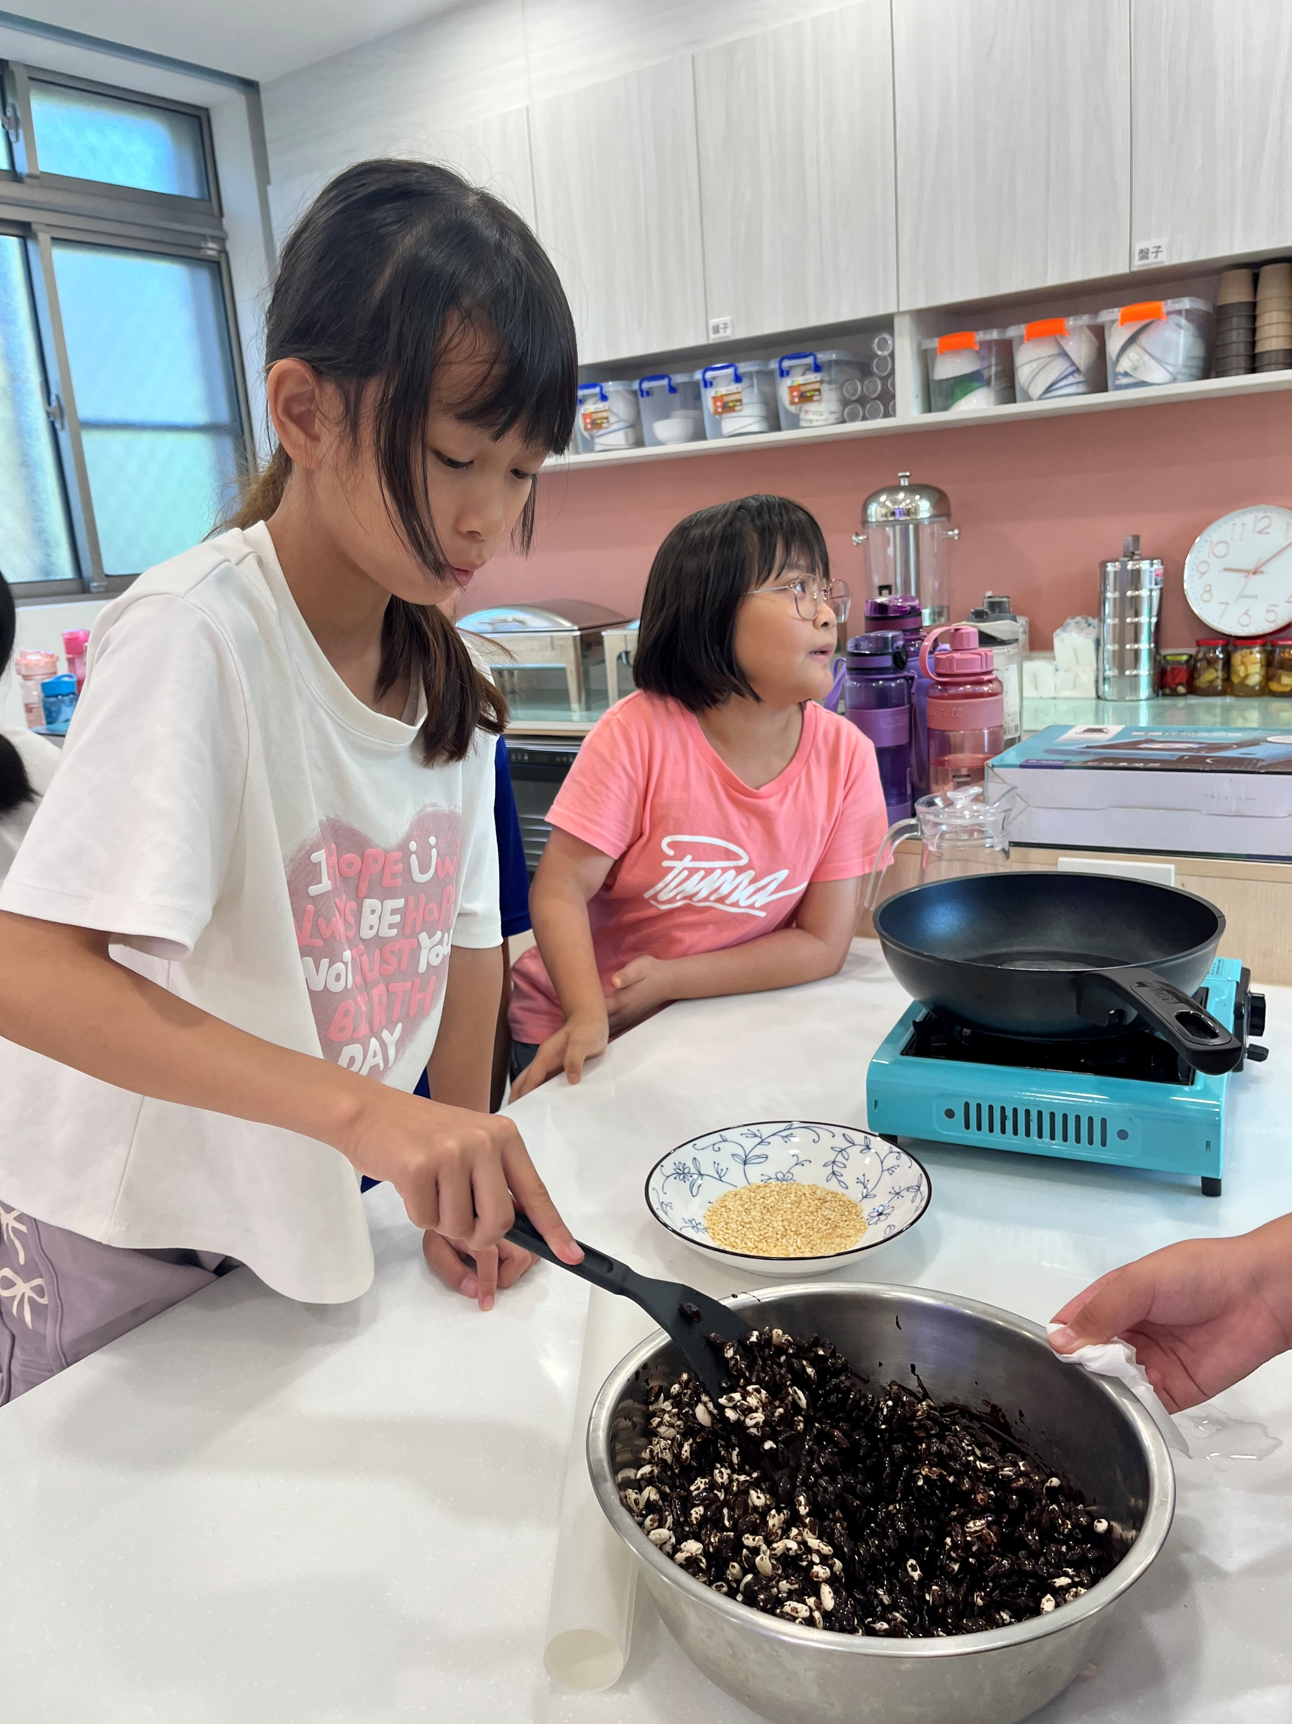
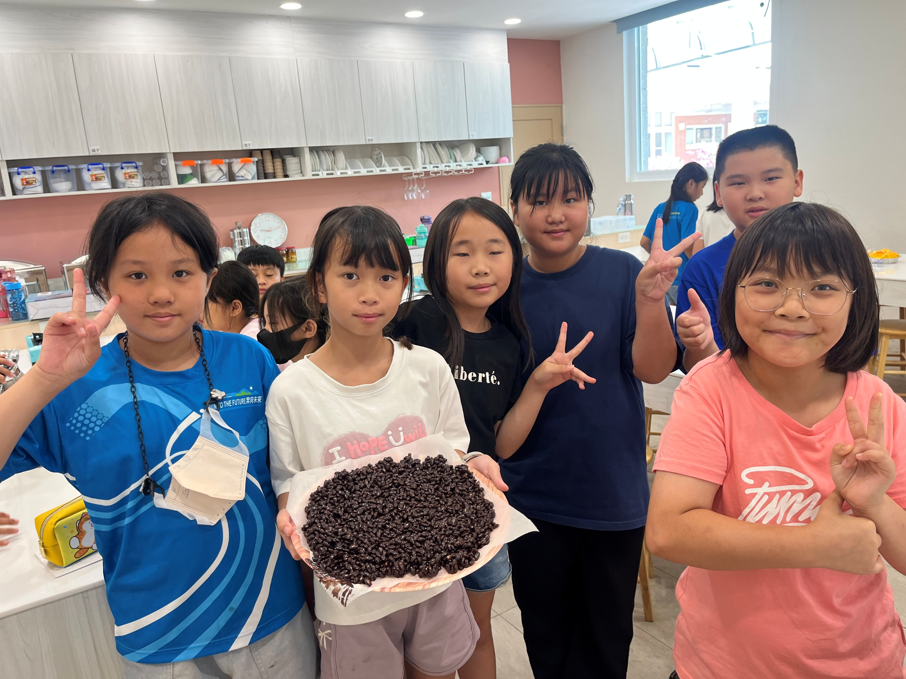
超越力
利用食物的「澎化原理」，將美濃147號米變成米香,成為不同風味的白米形態；利用食物的焦化原理，將白米炒成玄米，搭配在地手作美濃山茶，將白米的形態超越一般餐桌的想像，解決白米過剩的問題。

Slide 4
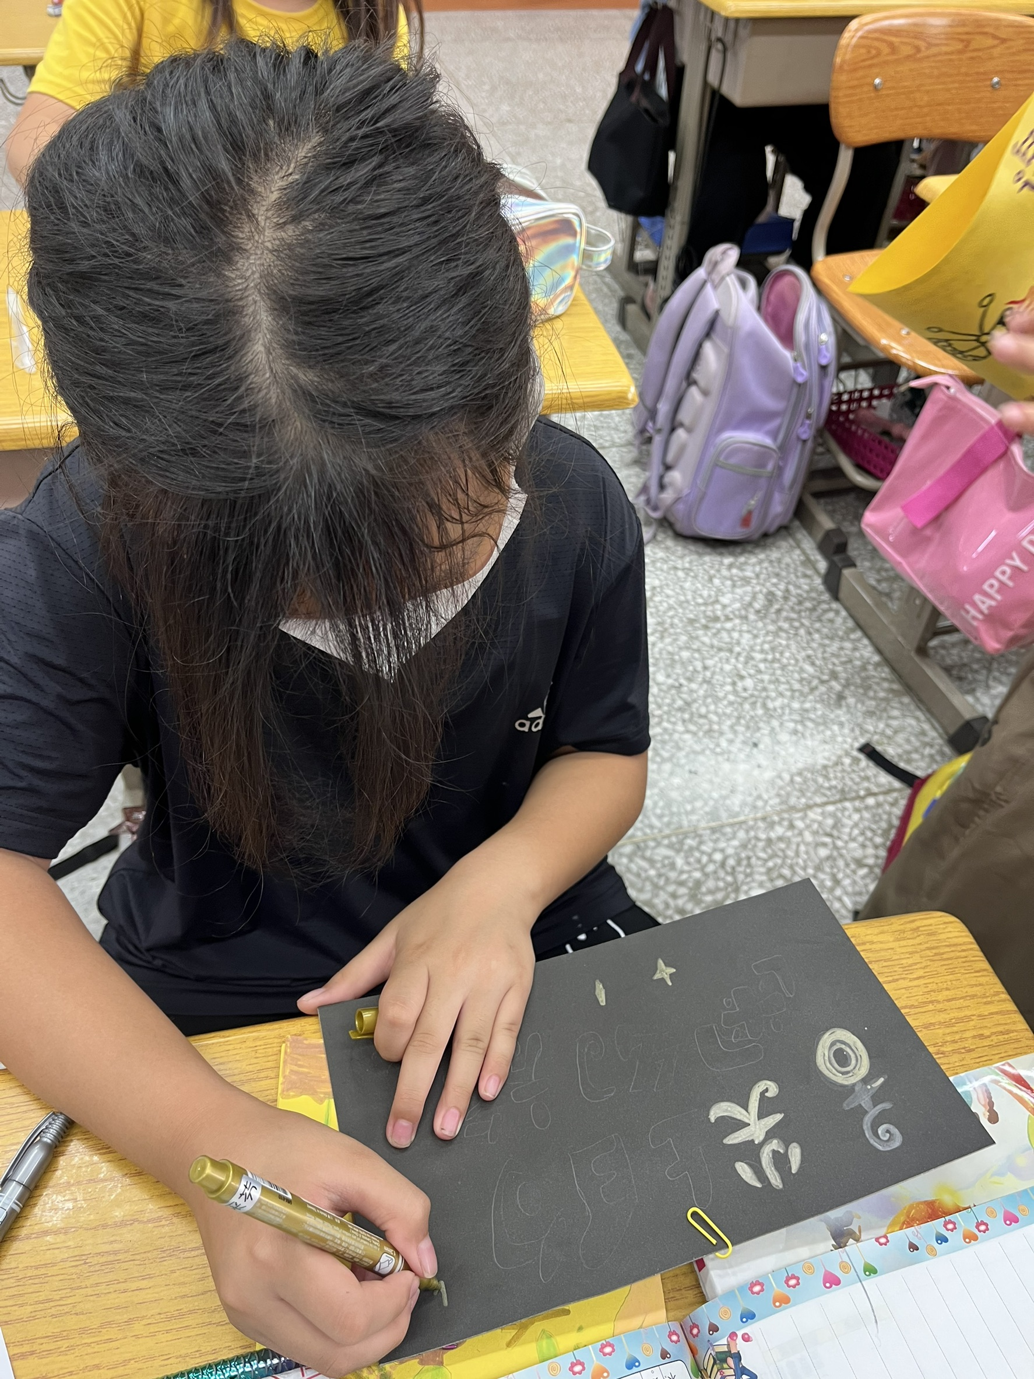
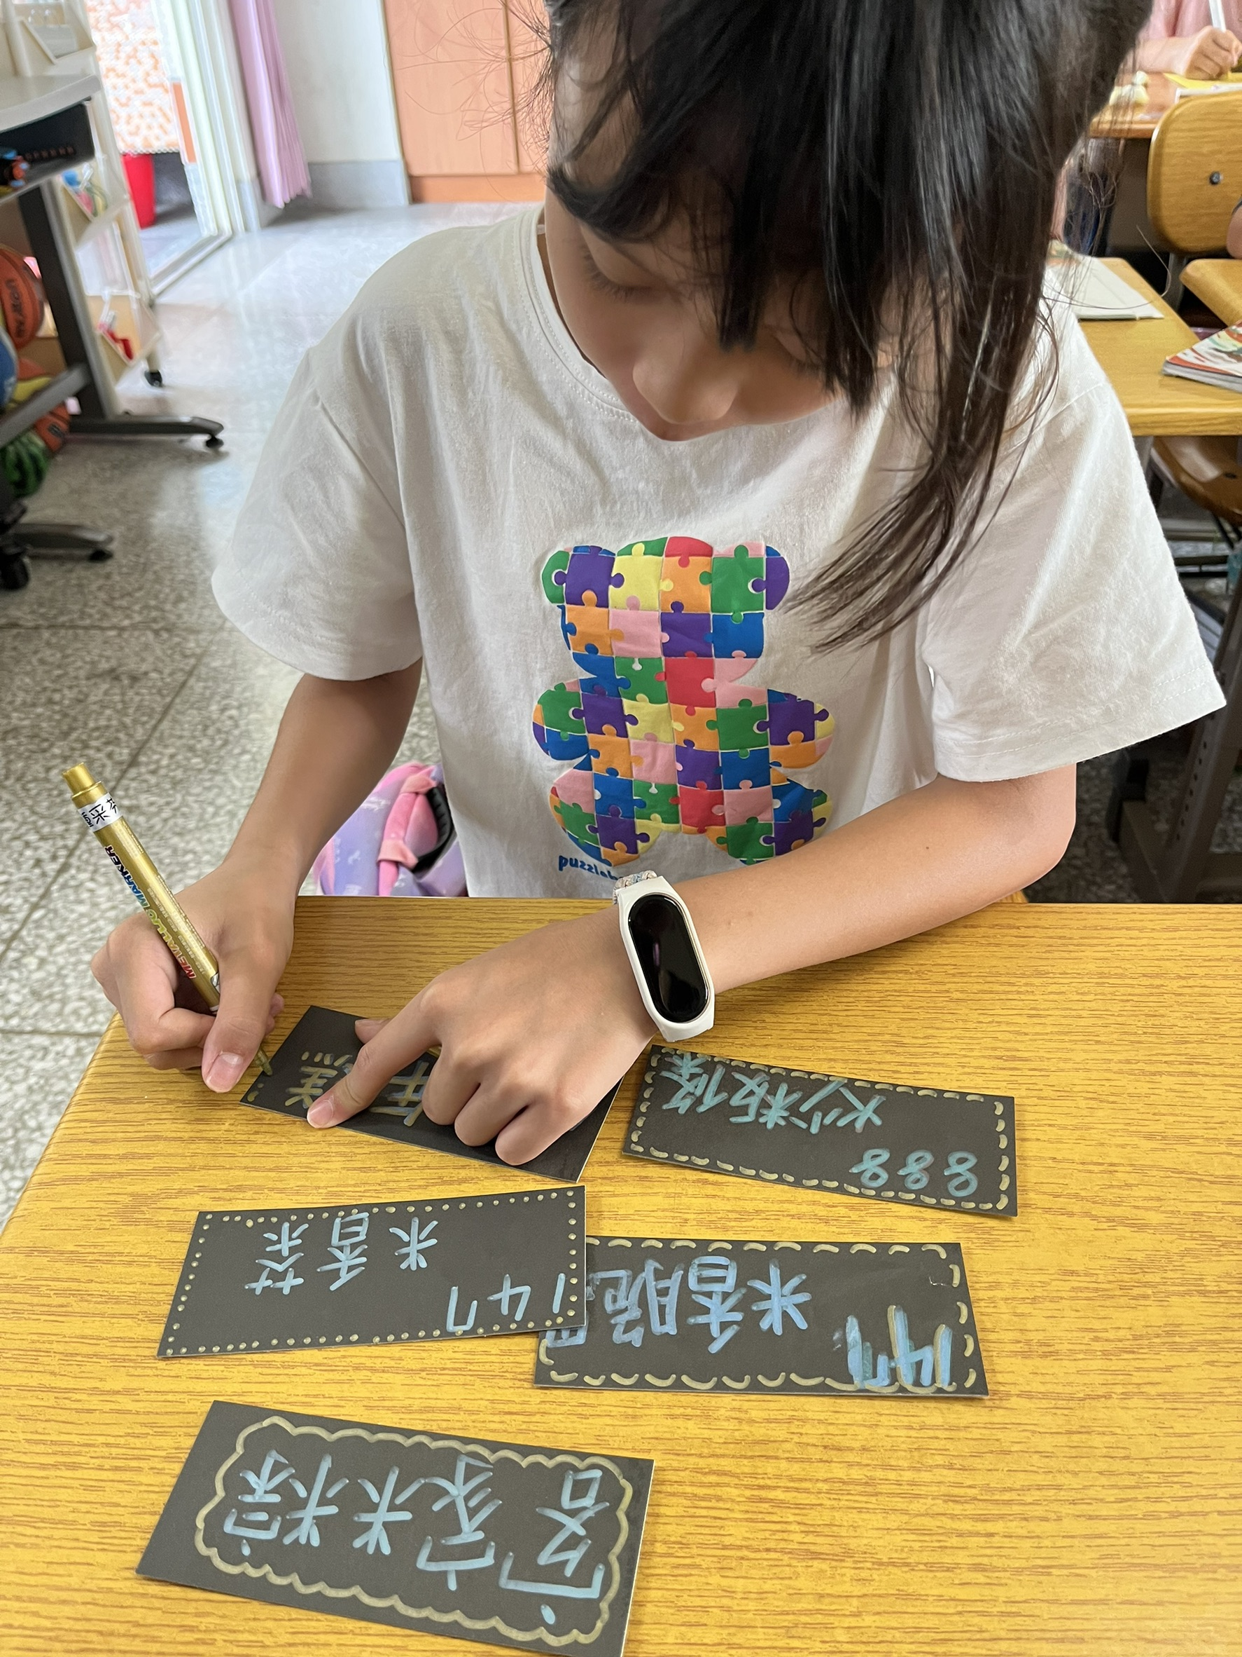
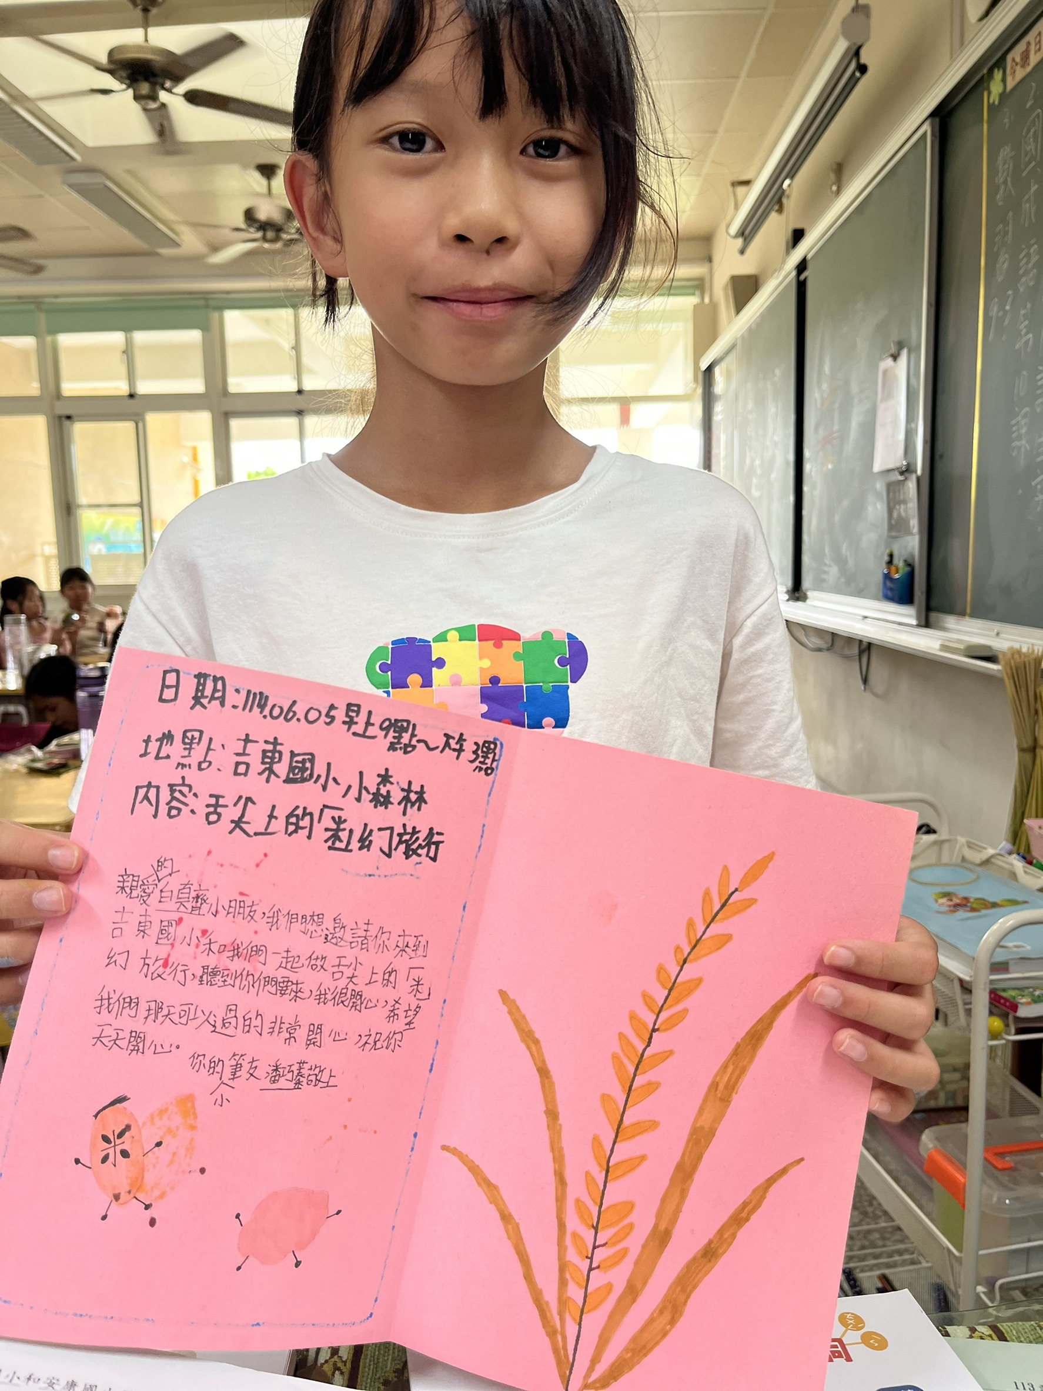
救援力
與原住民族群學校進行交流，共同分享米食的變化與異同。同時體驗布農族小米文化與客家的稻米文化，同時在舌尖上享用米食的迷幻旅行。

Slide 5
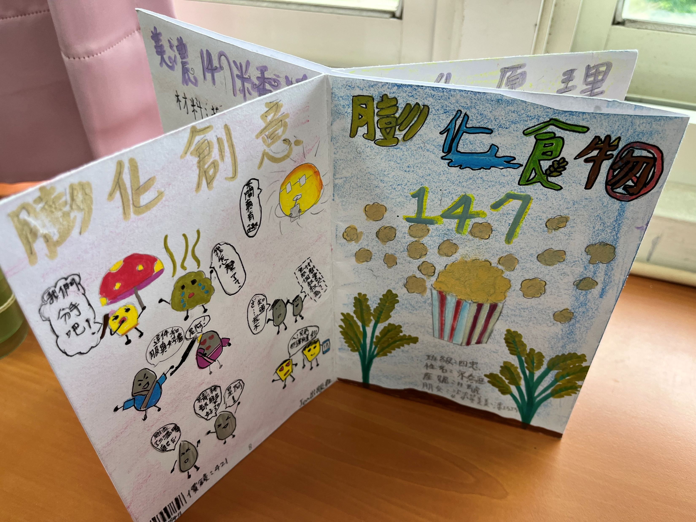
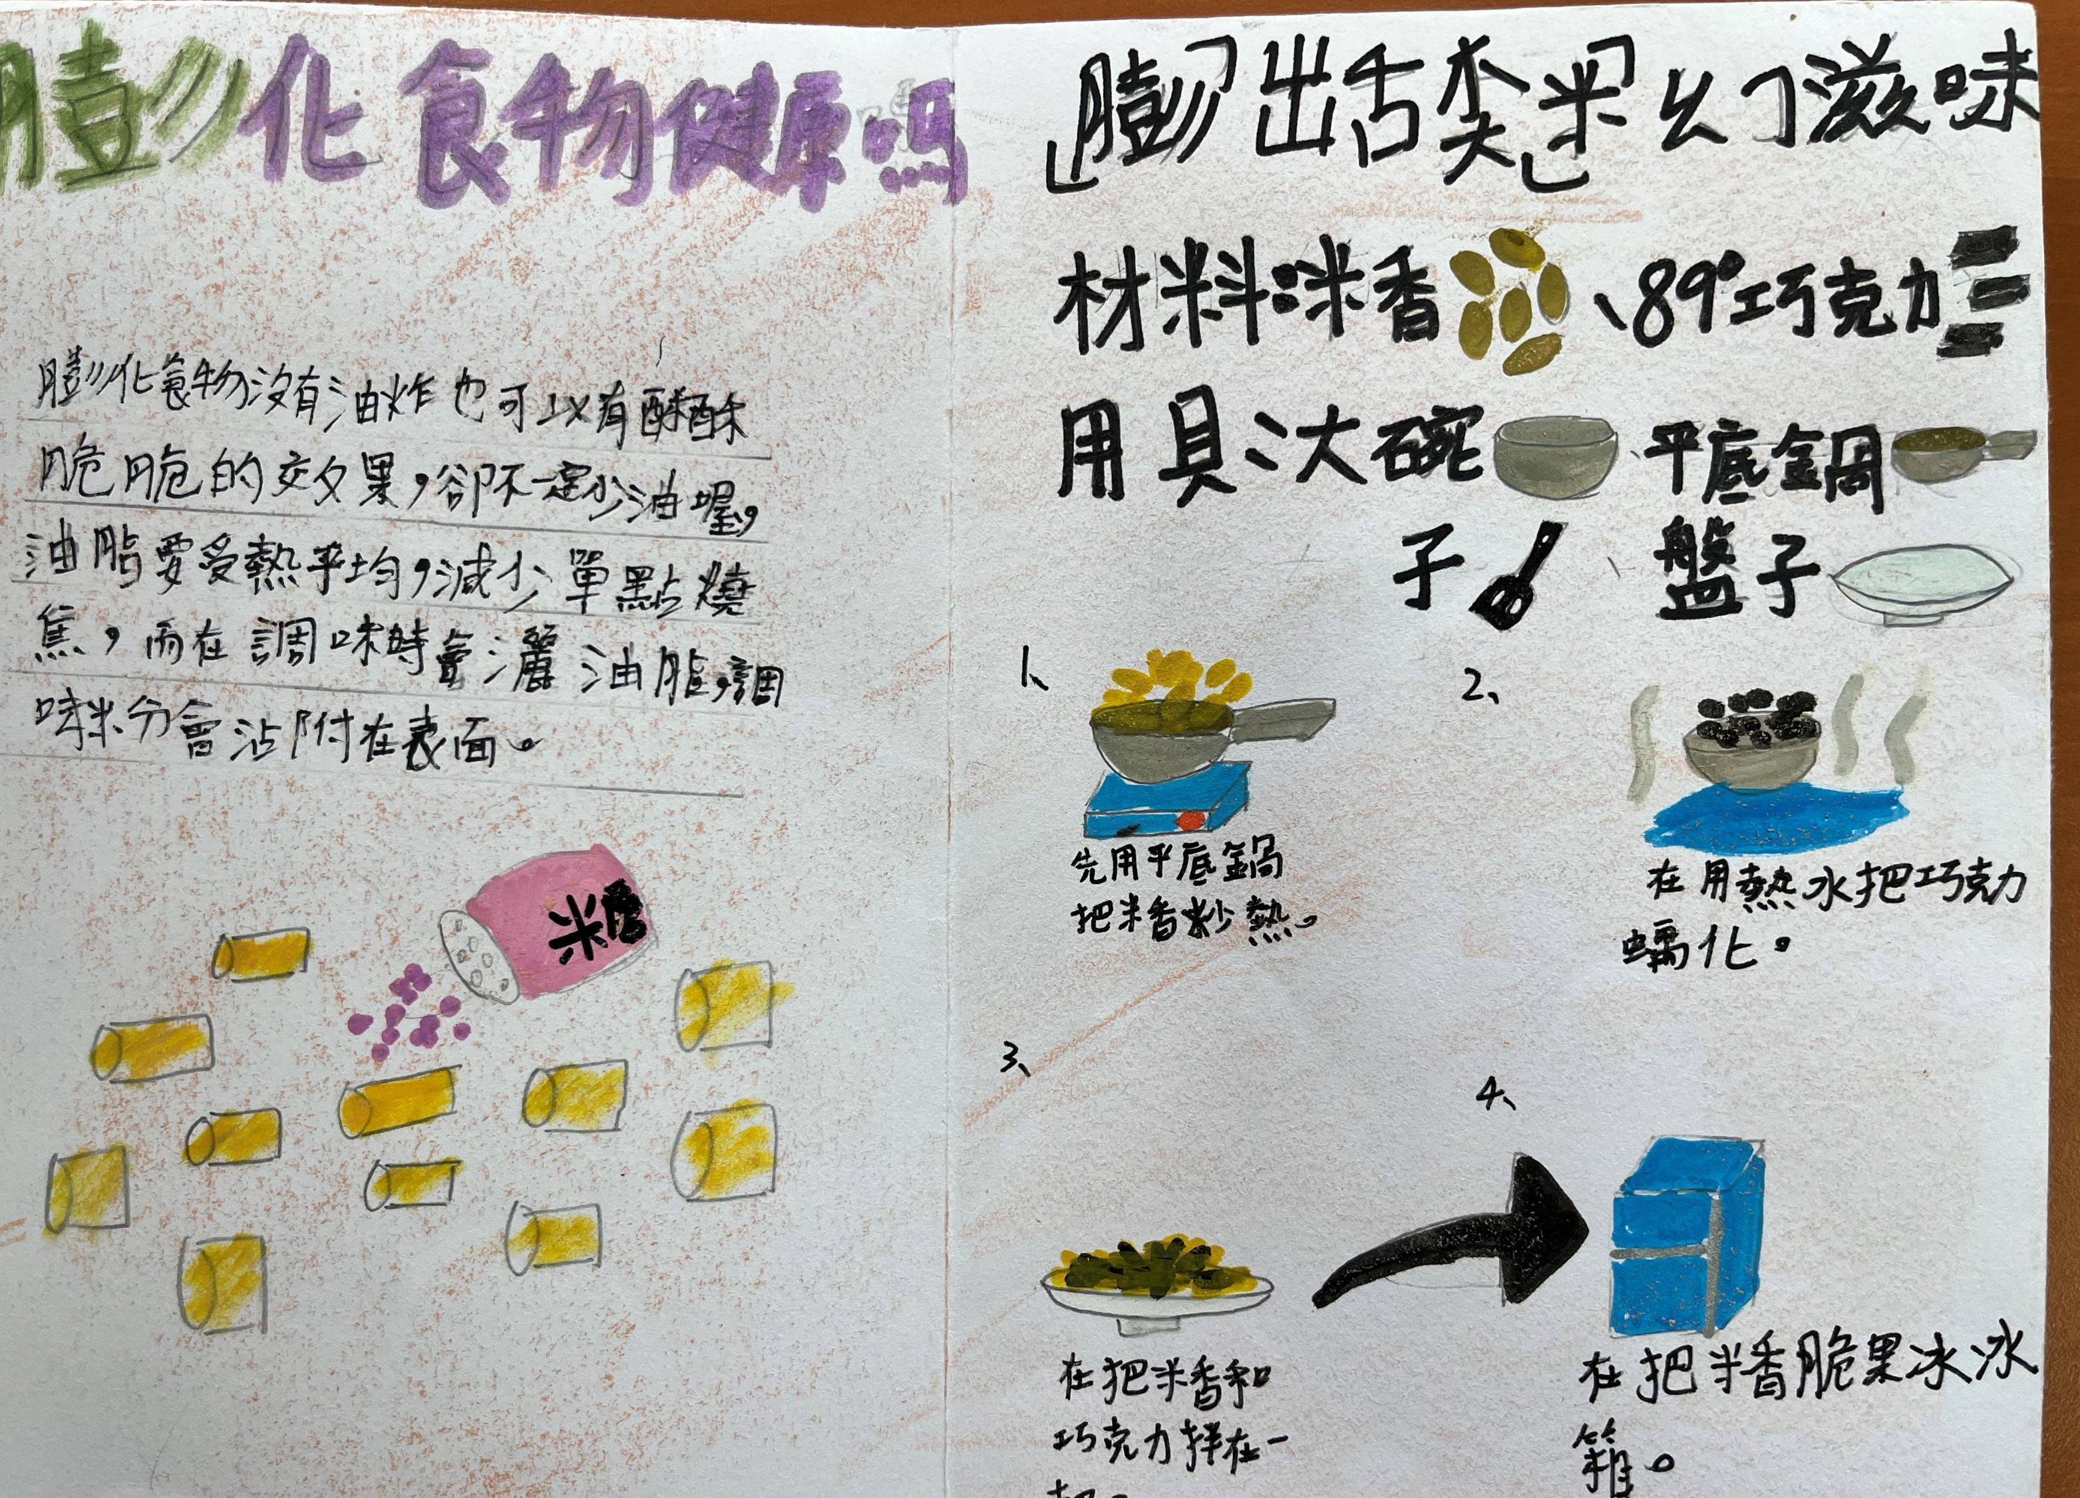
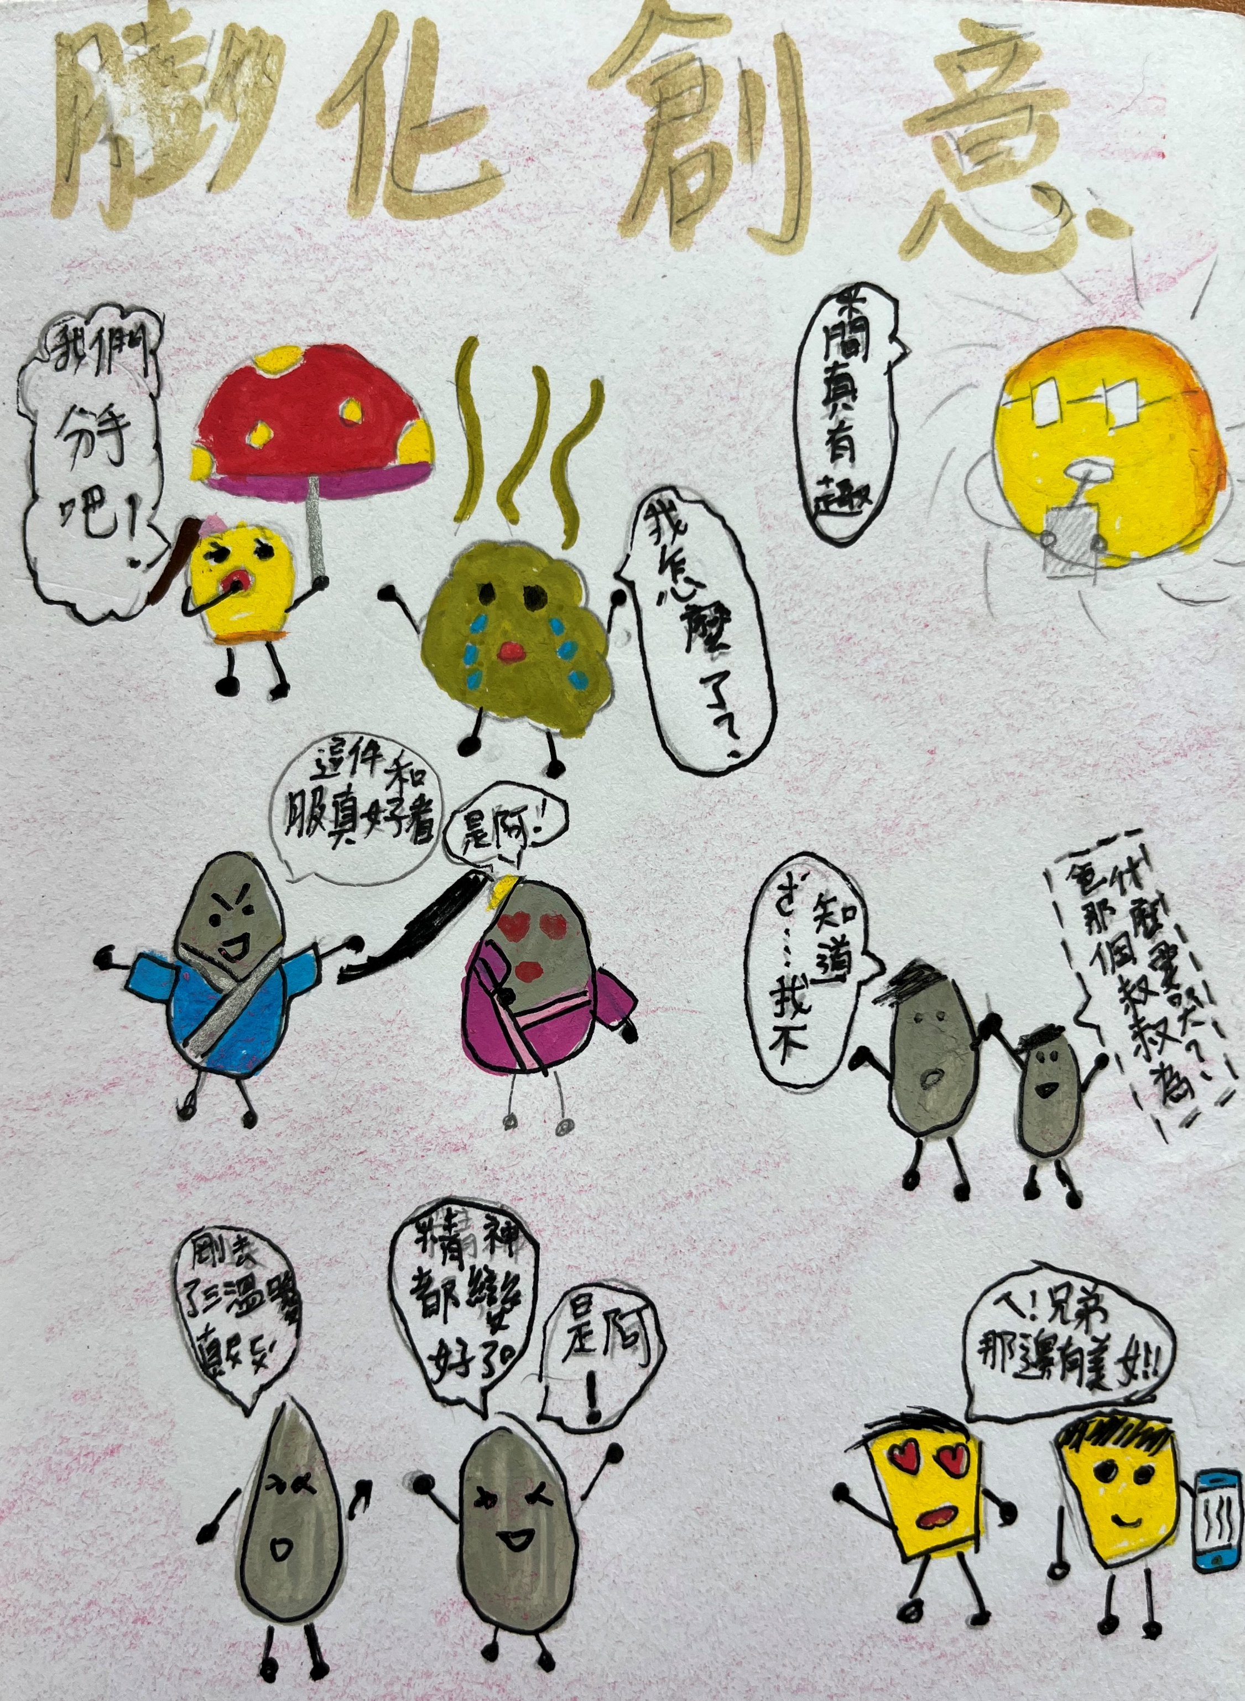
克服力
將單純的白米飯，轉化成不同類型的米，顛覆米香只能加糖做成爆米香的做法，結合西方巧克力，成為中西合併的巧克力米香脆果，讓中西方飲食結合吸引其他族群對米食的喜愛，也讓米食有更多的料理方法。將白米炒成玄米，搭配茶葉成就米香茶，藉由白米料理的多變性，增加人們喜吃白米的需求，達到消除貧窮的想法。

Slide 6
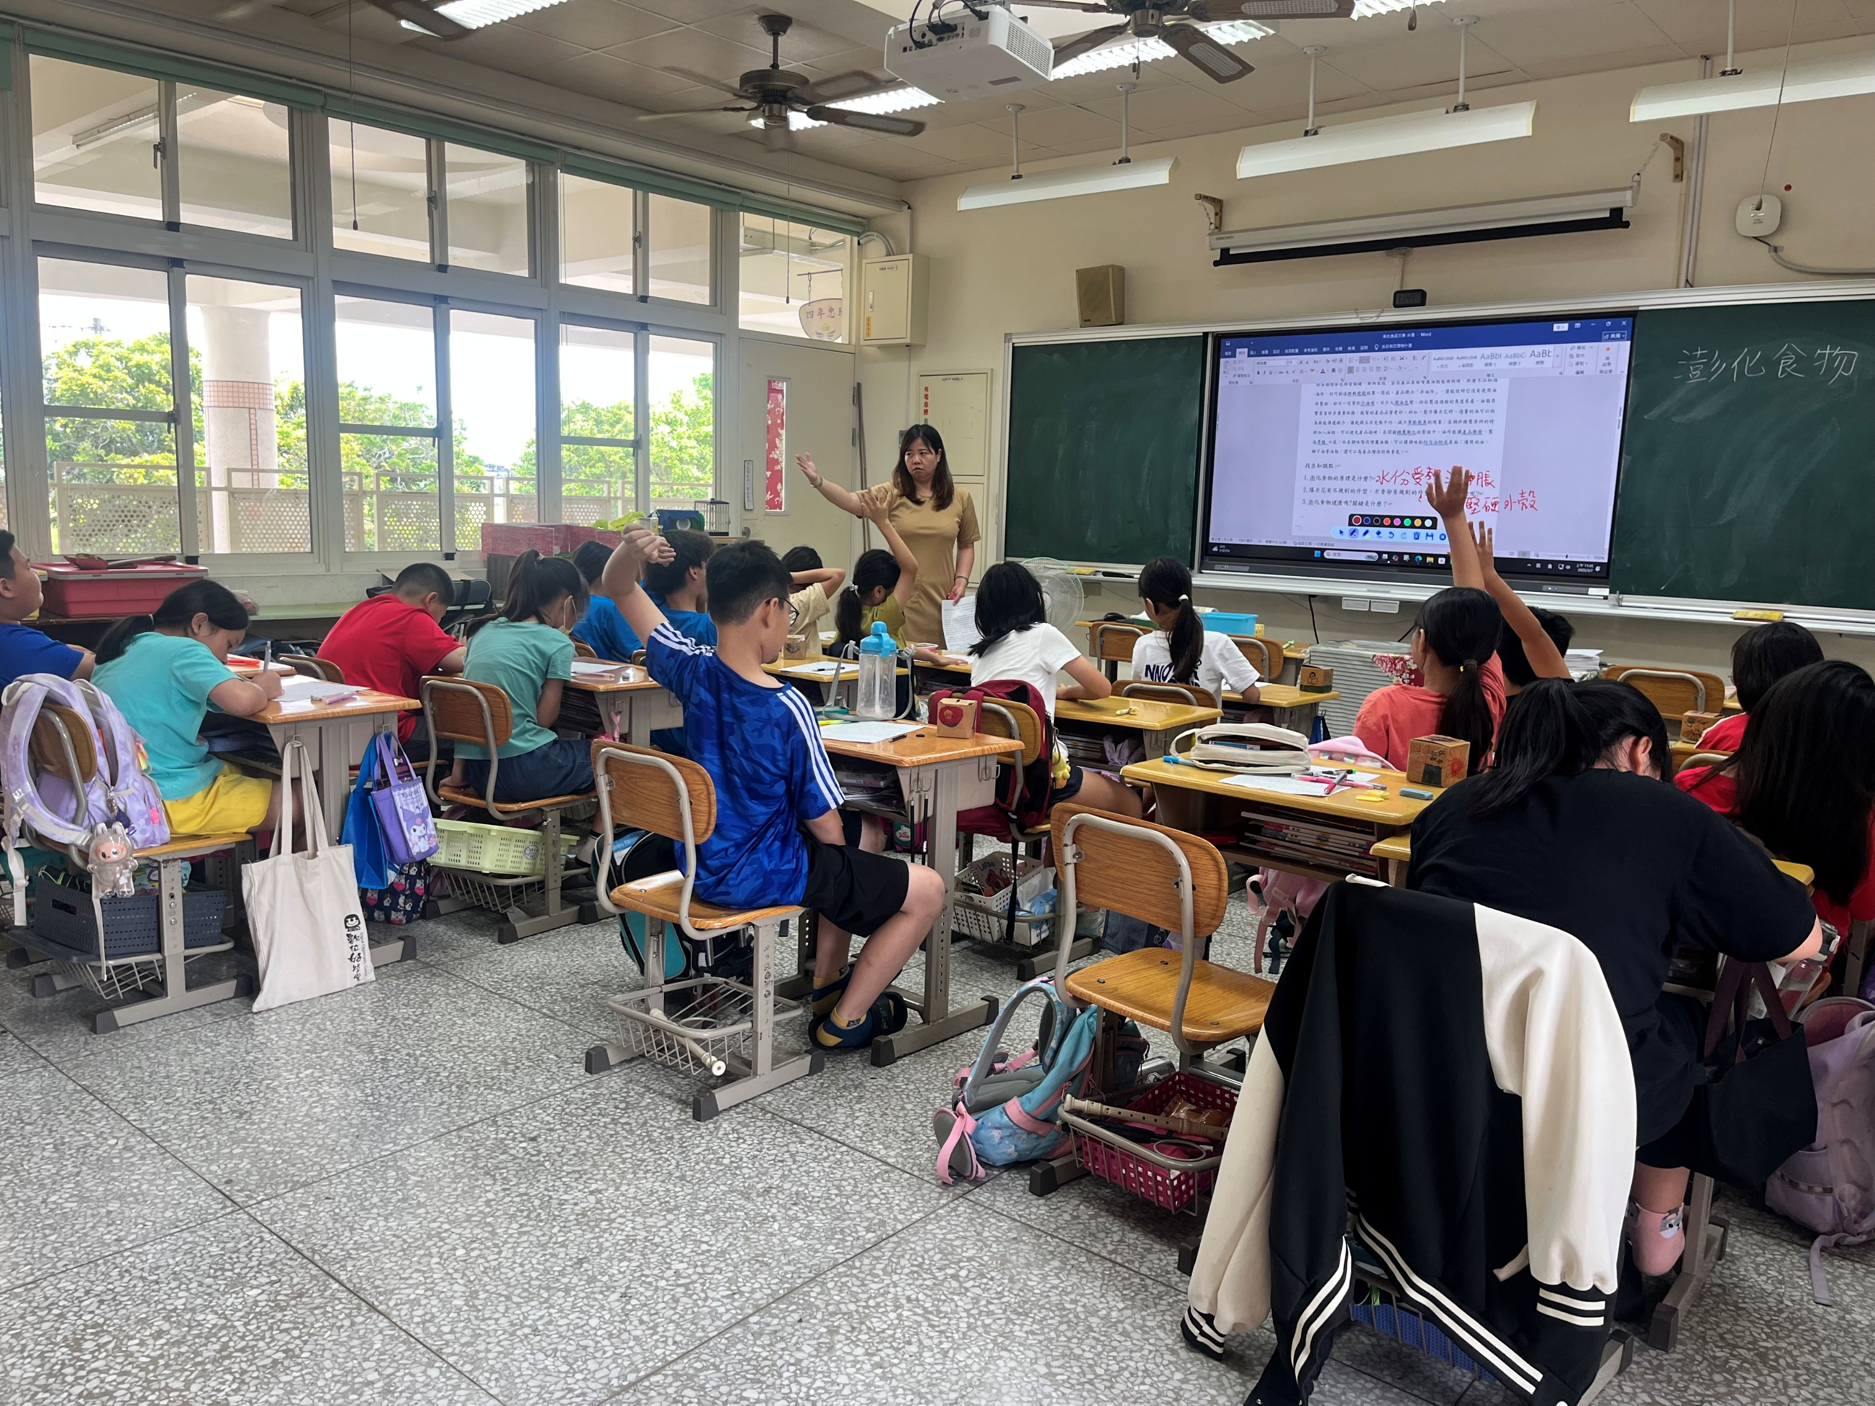
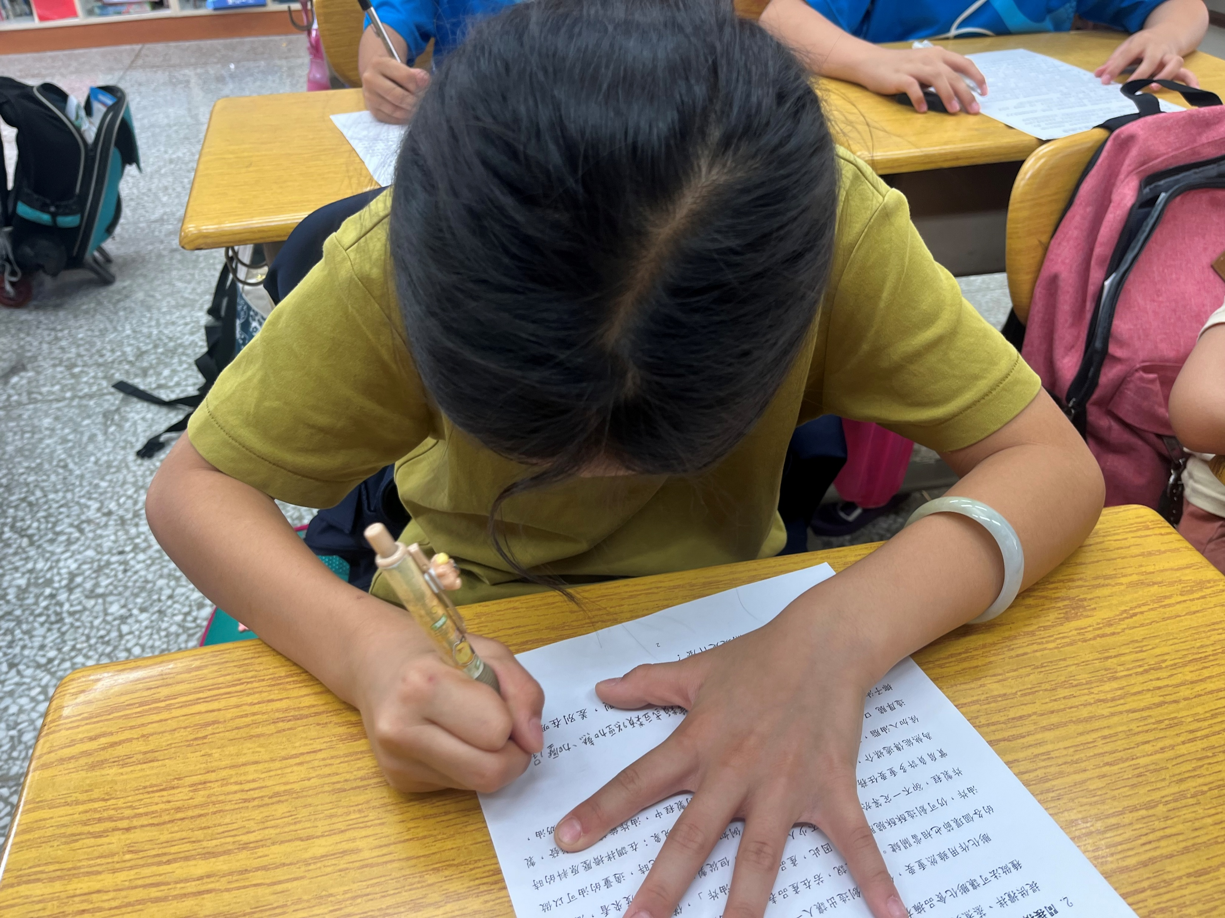
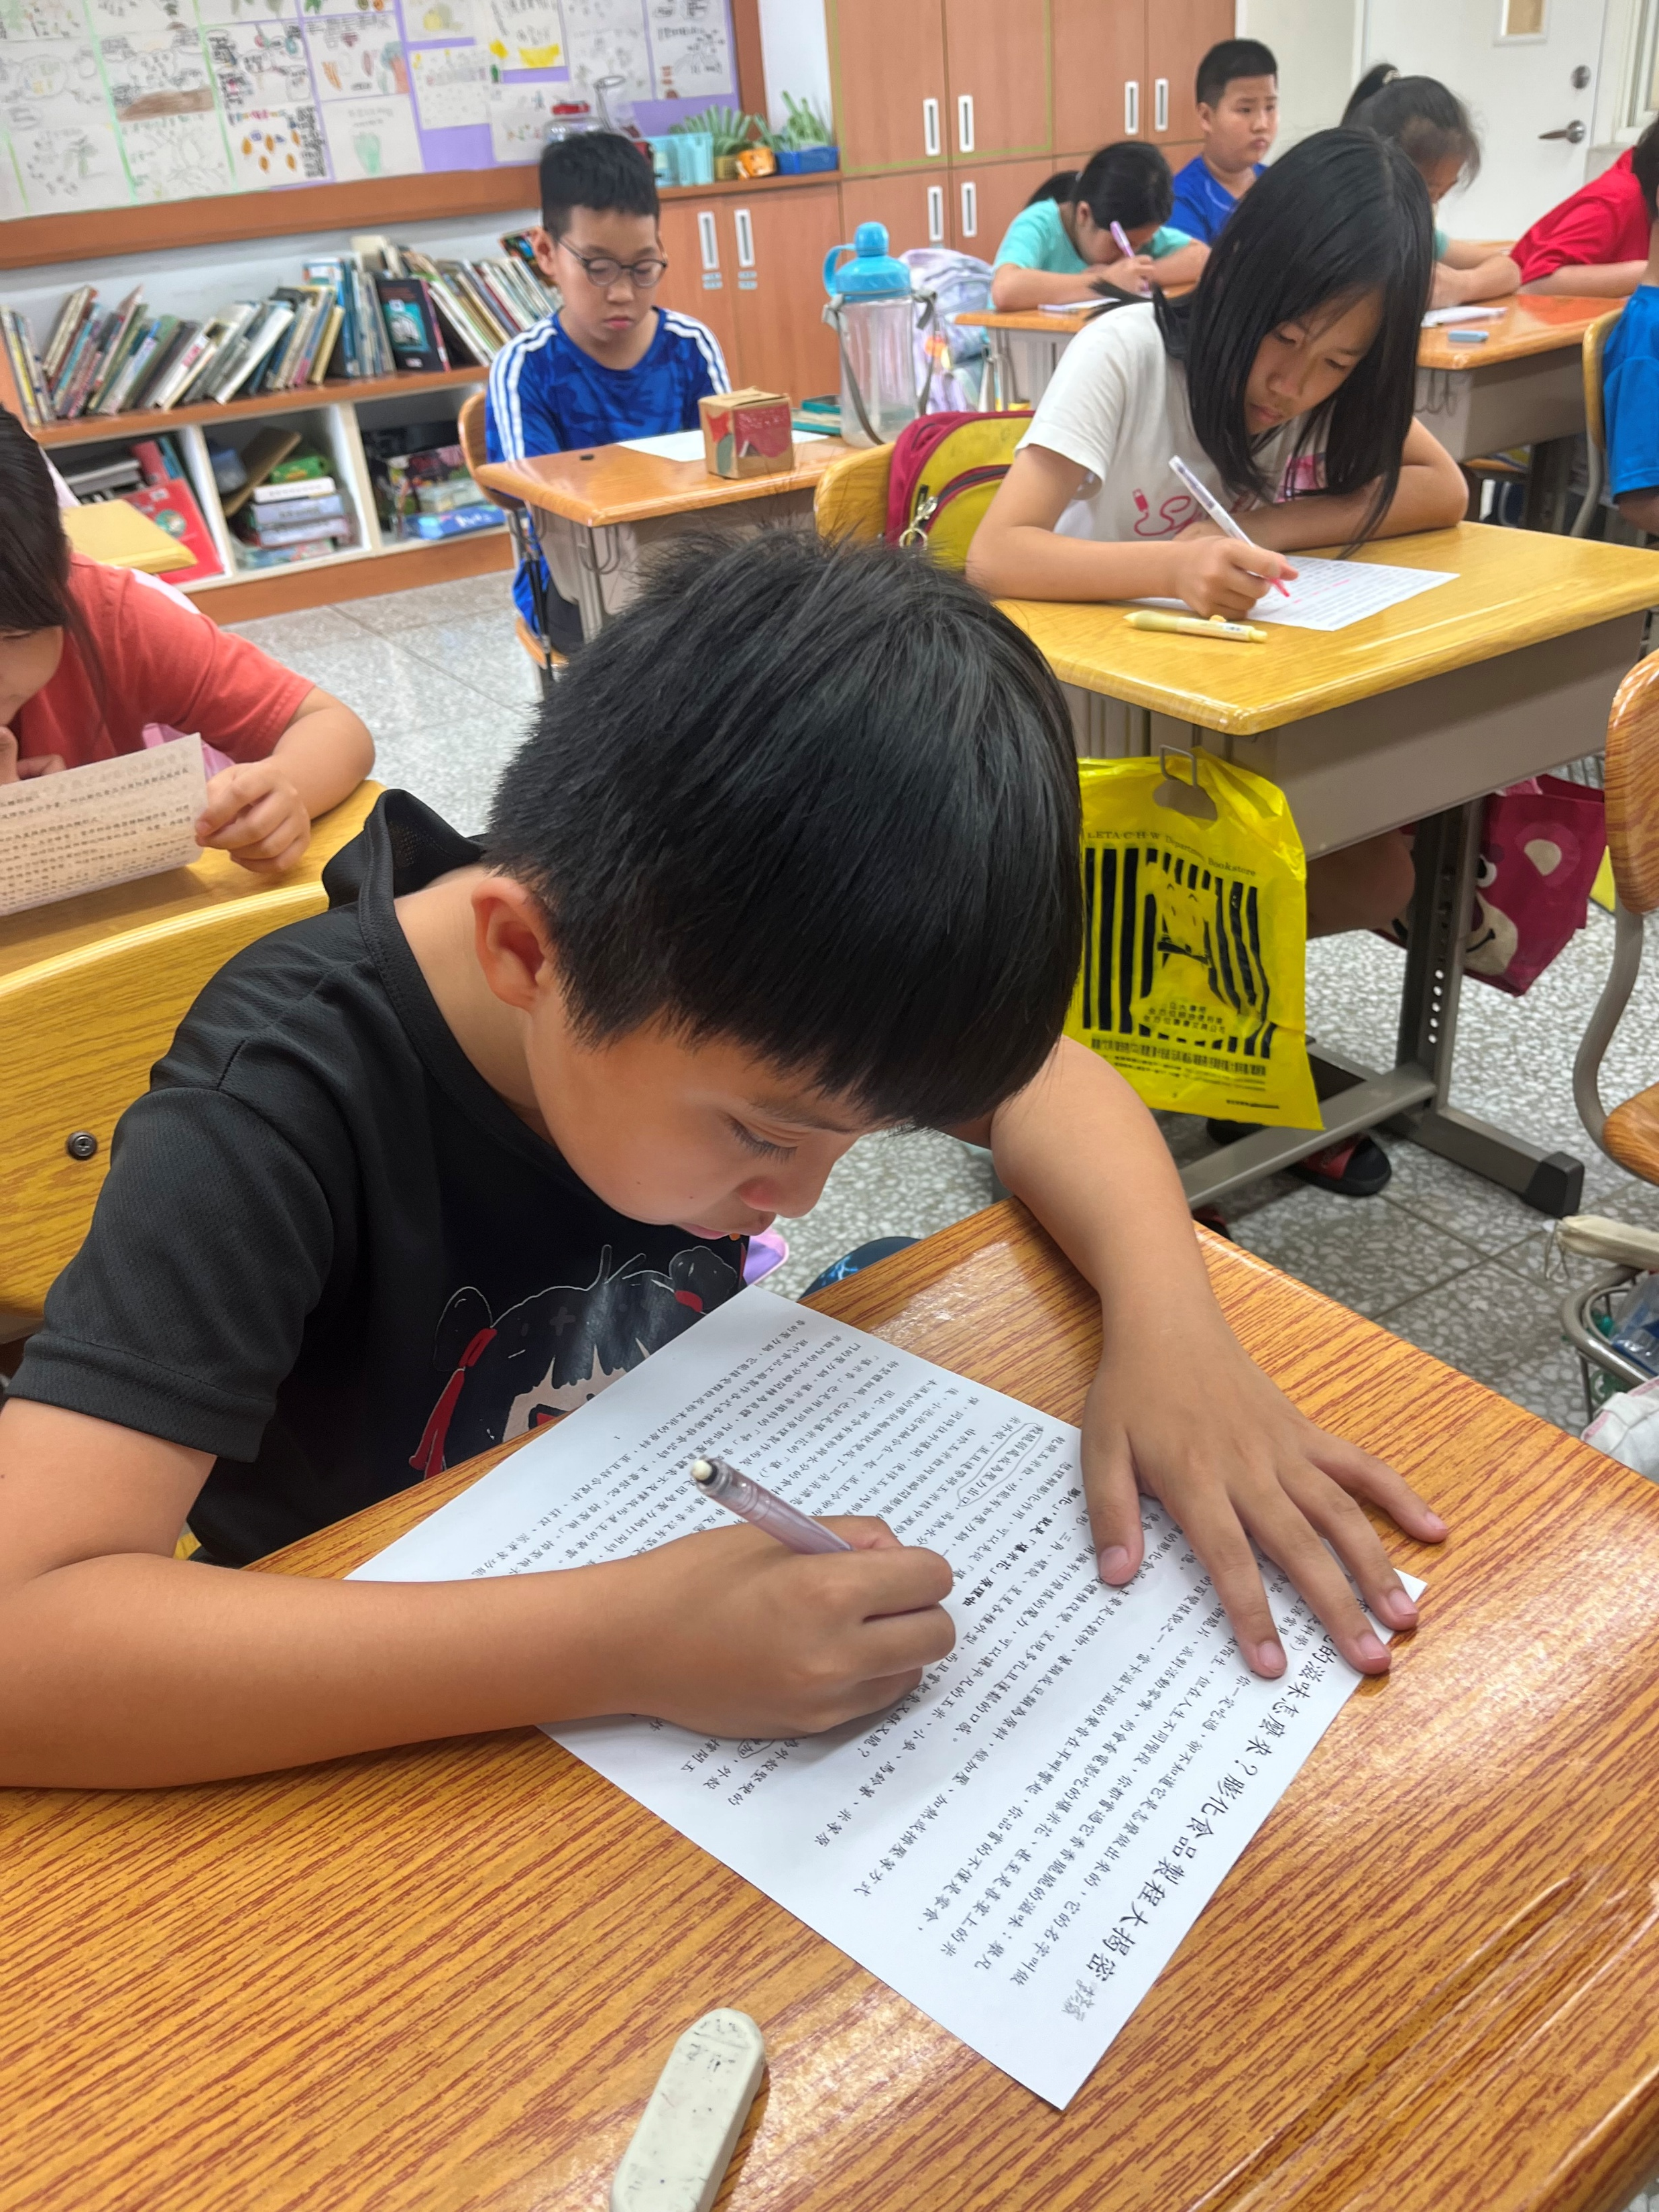
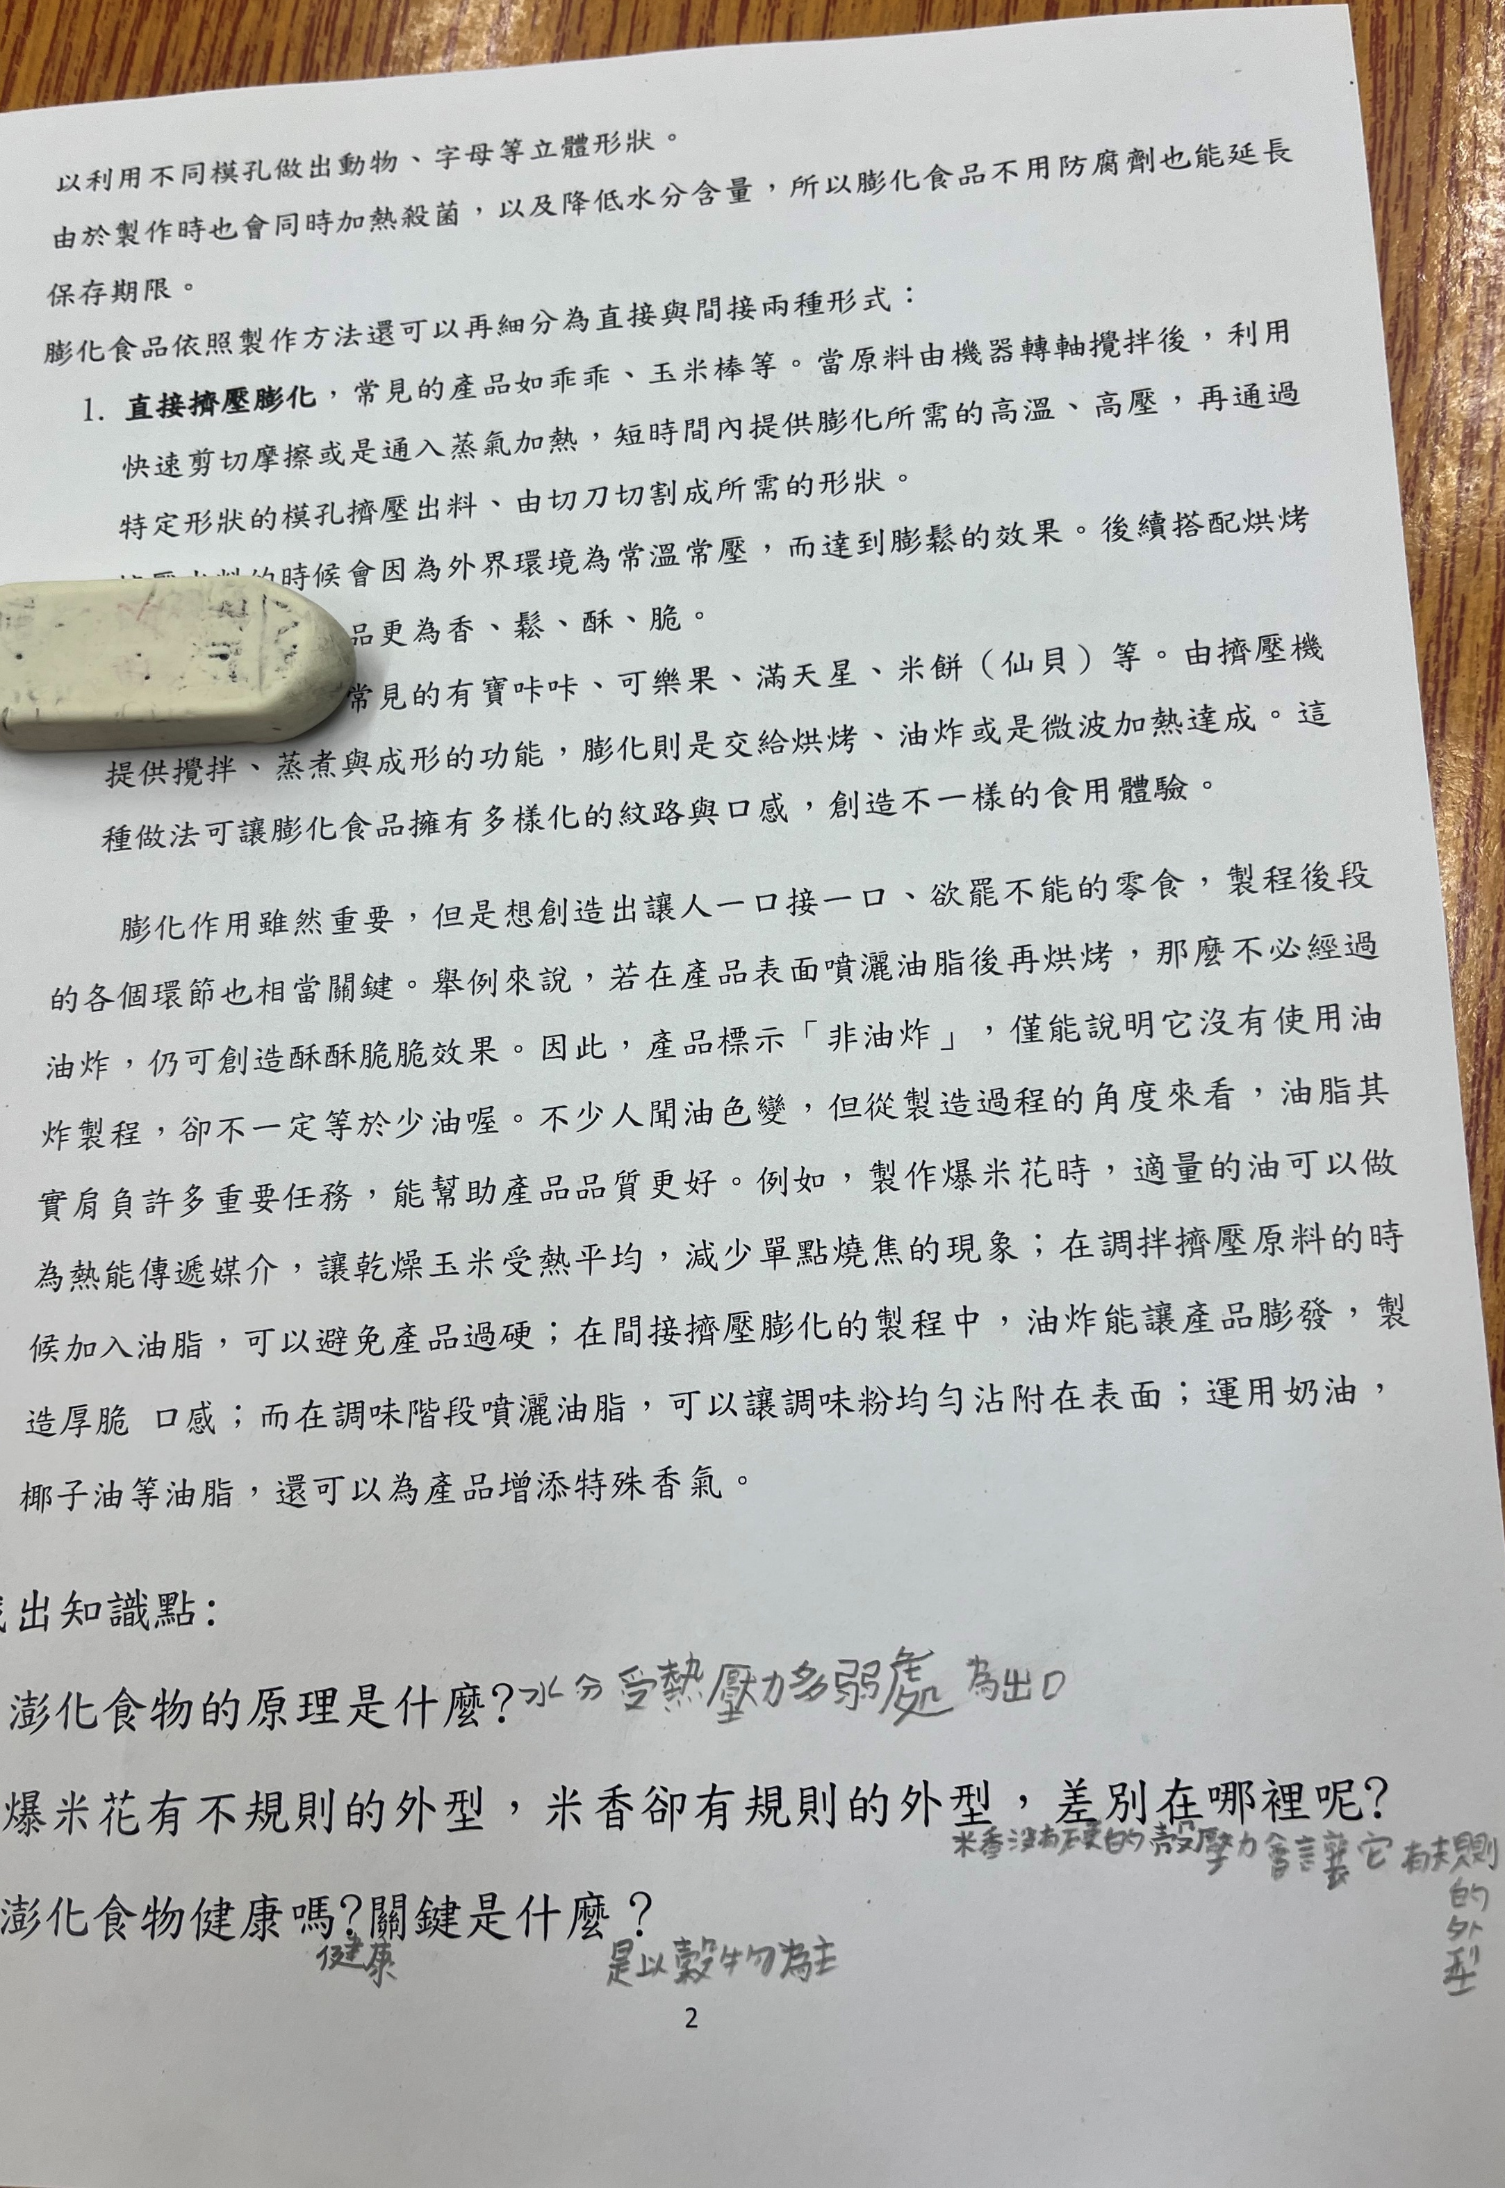
行動實施
閱讀文章找出日常生活中的澎化食物

Slide 7
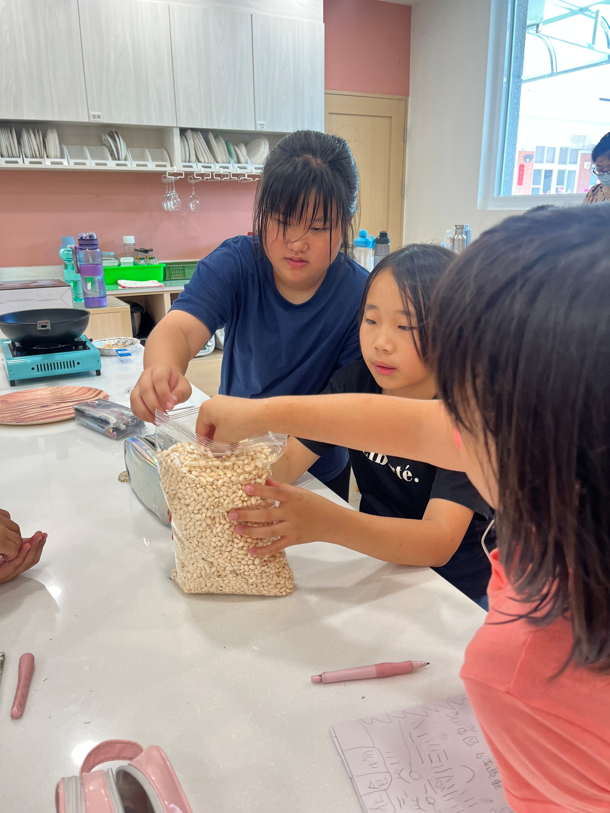
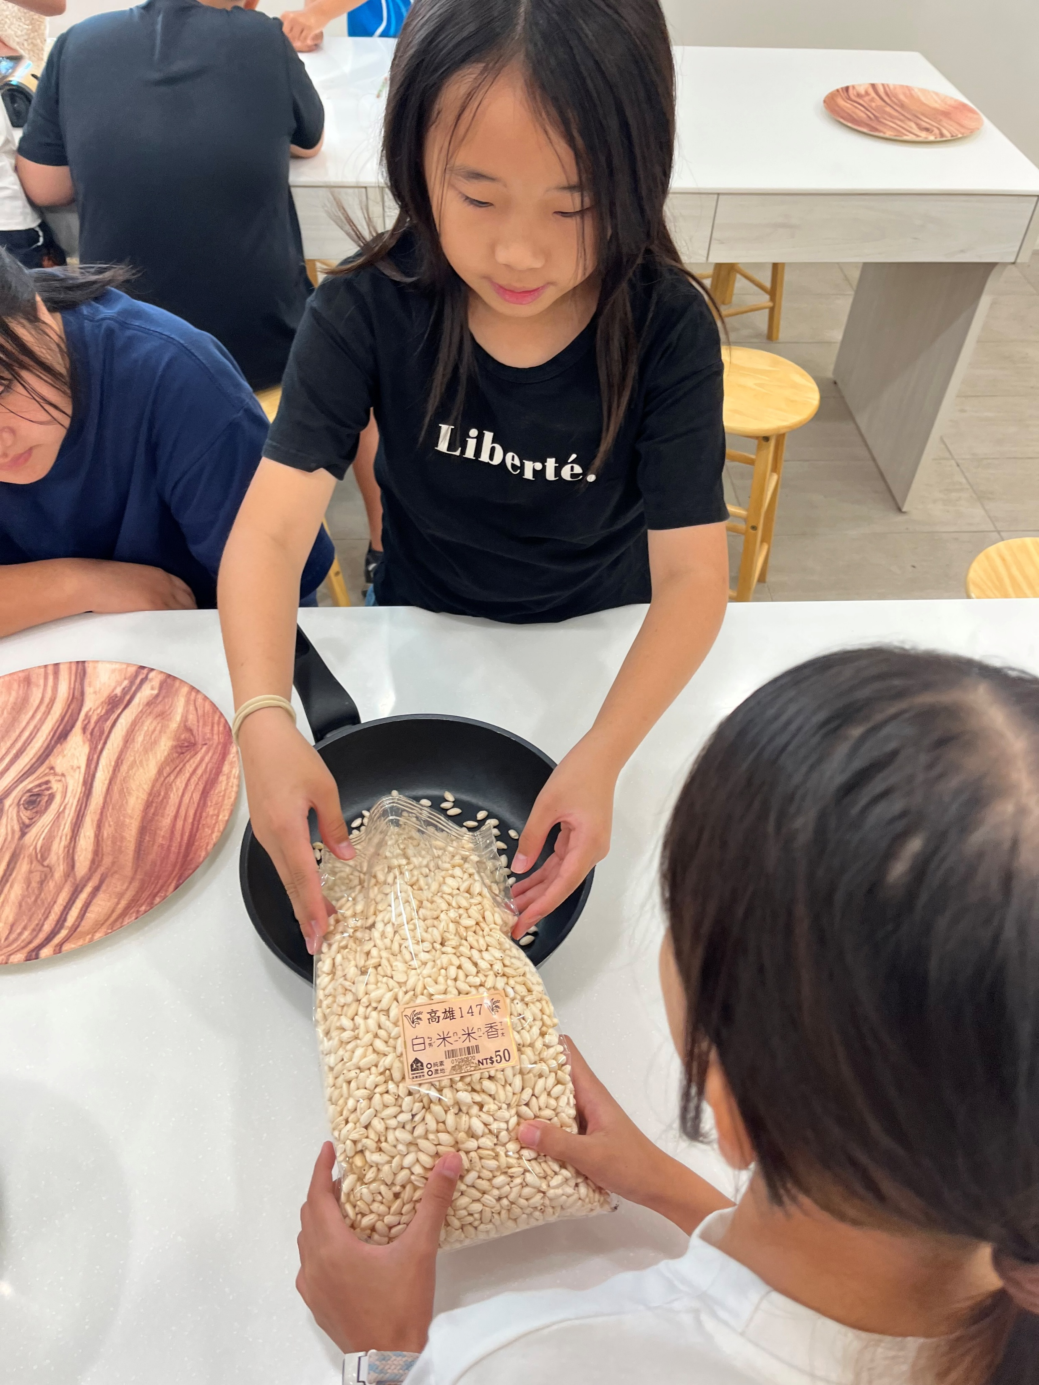
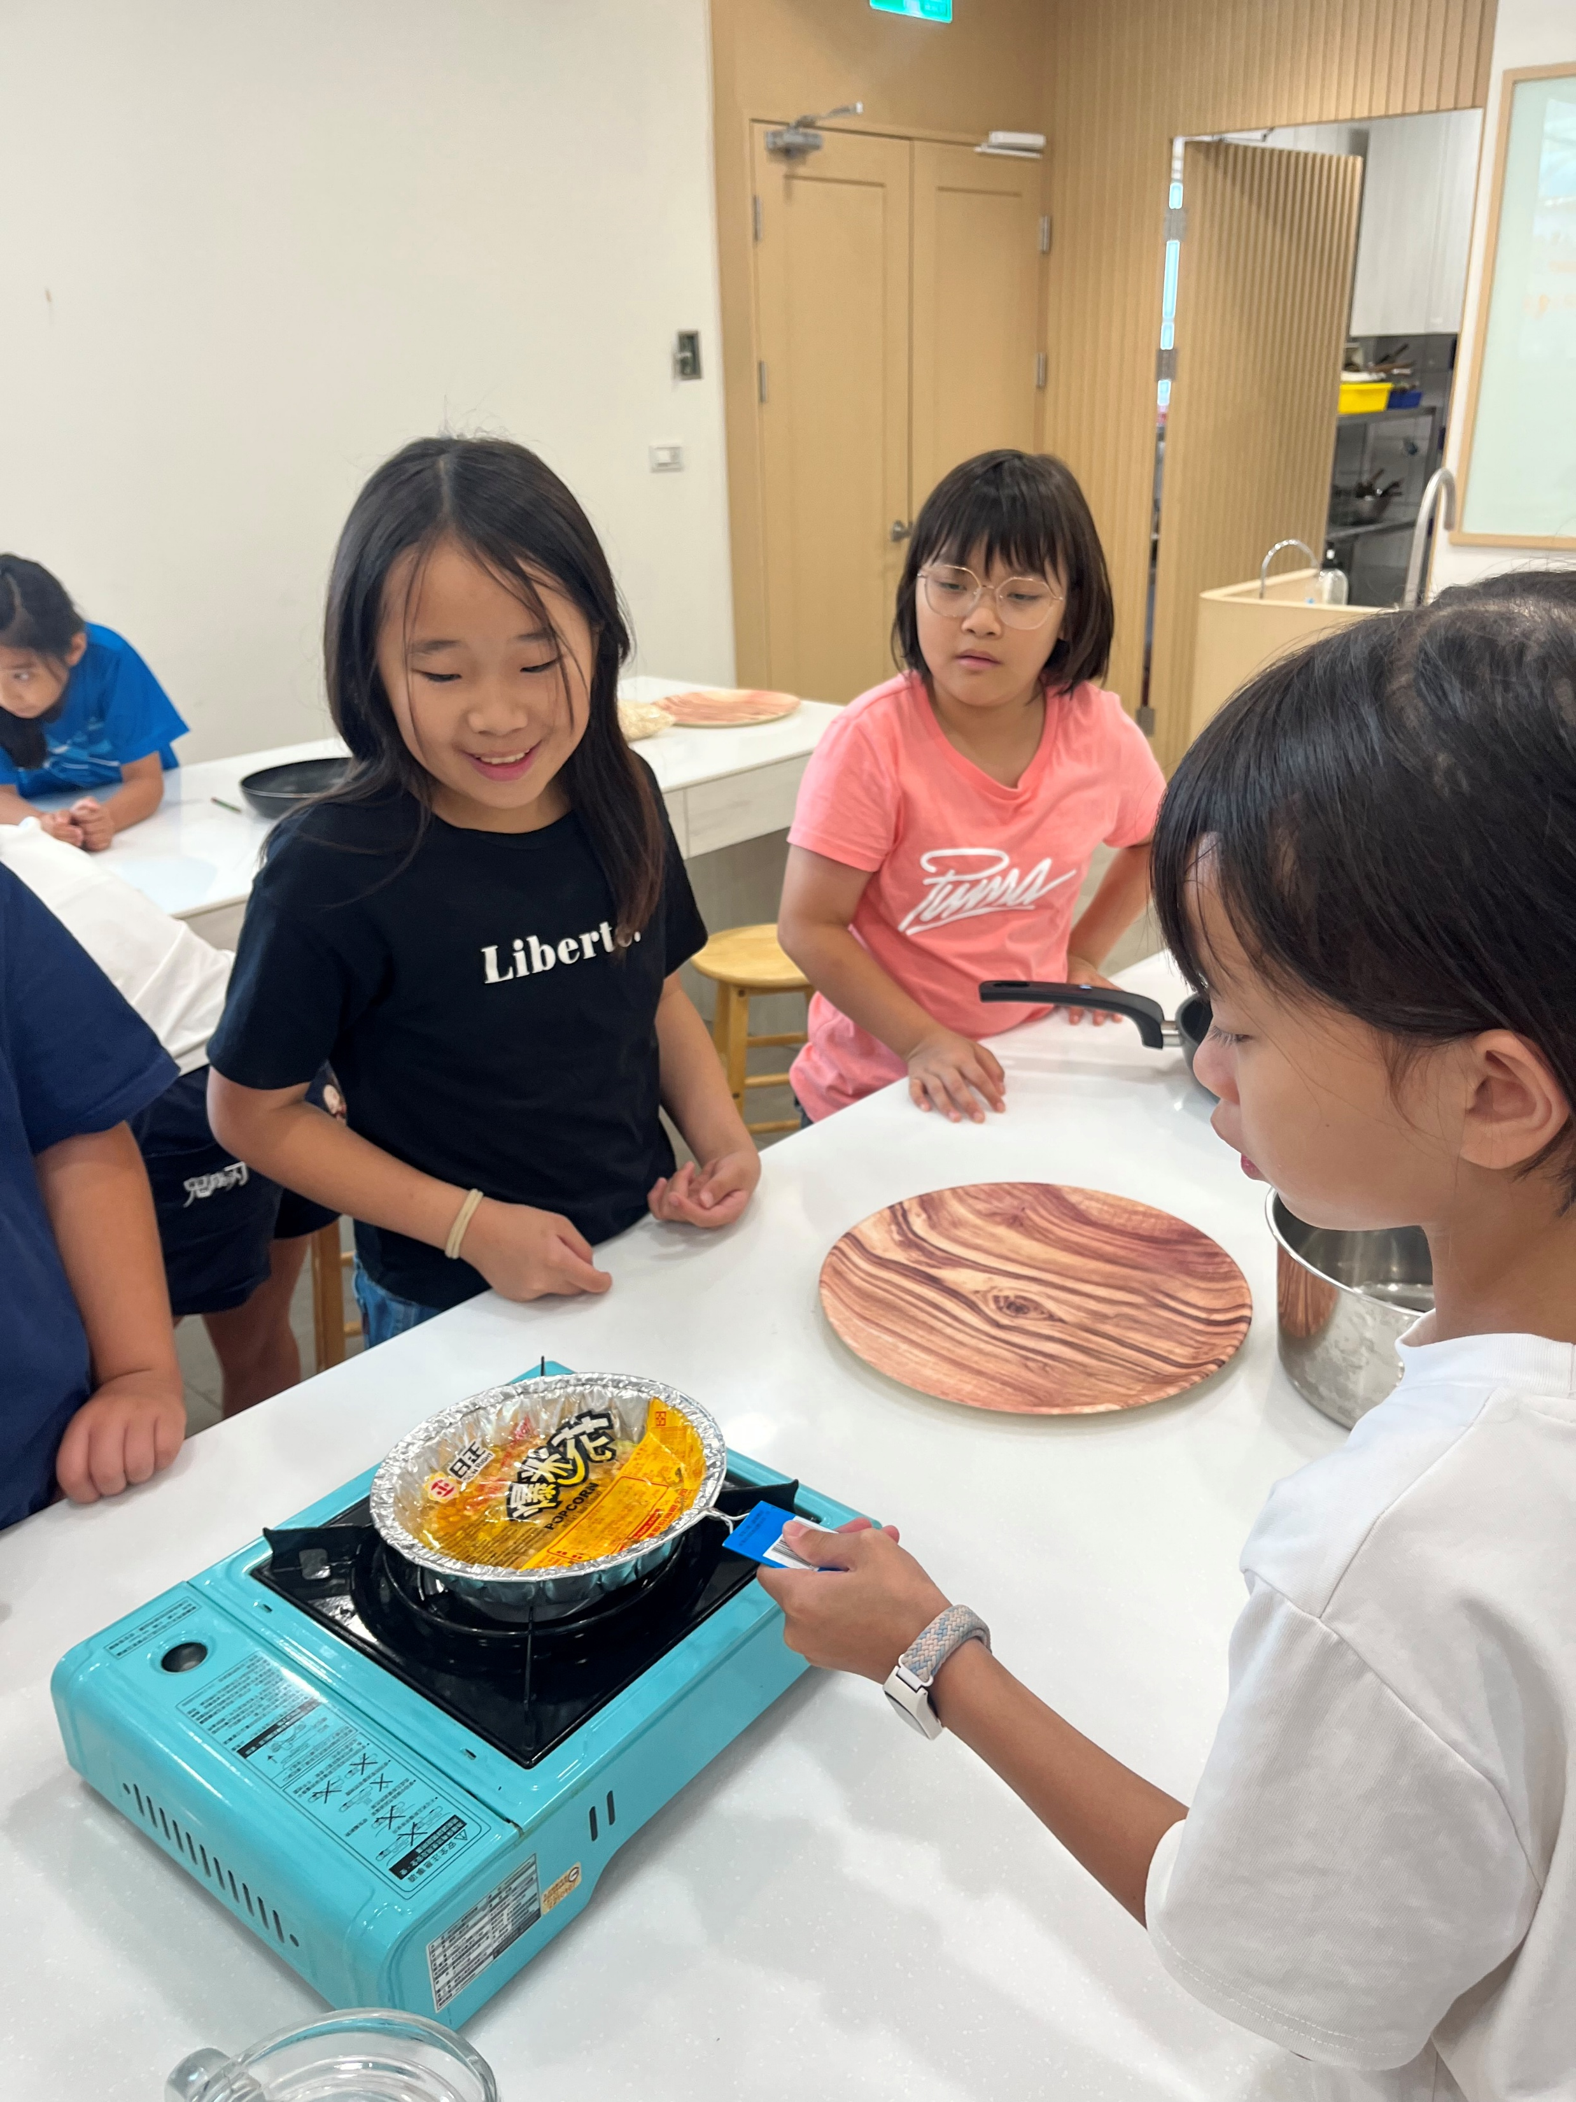
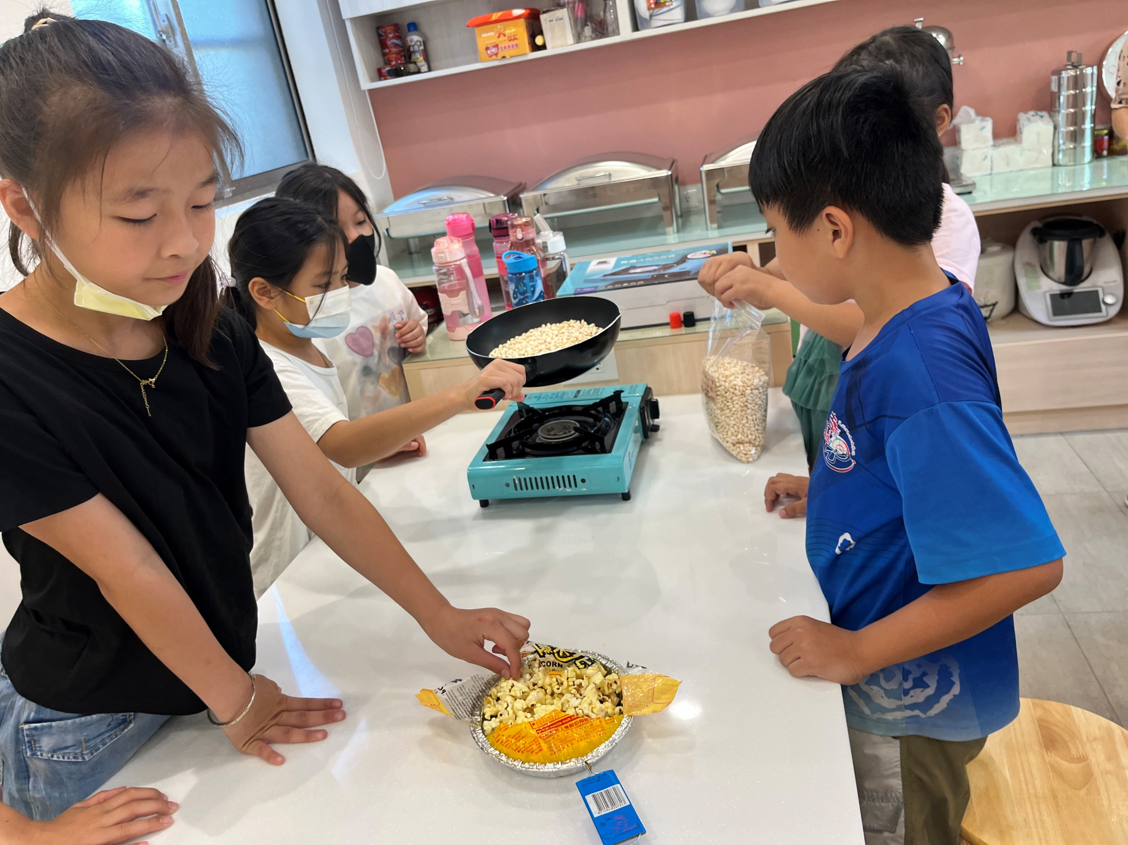
實驗食物的澎化原理
爆米花與米白香的不同

Slide 8

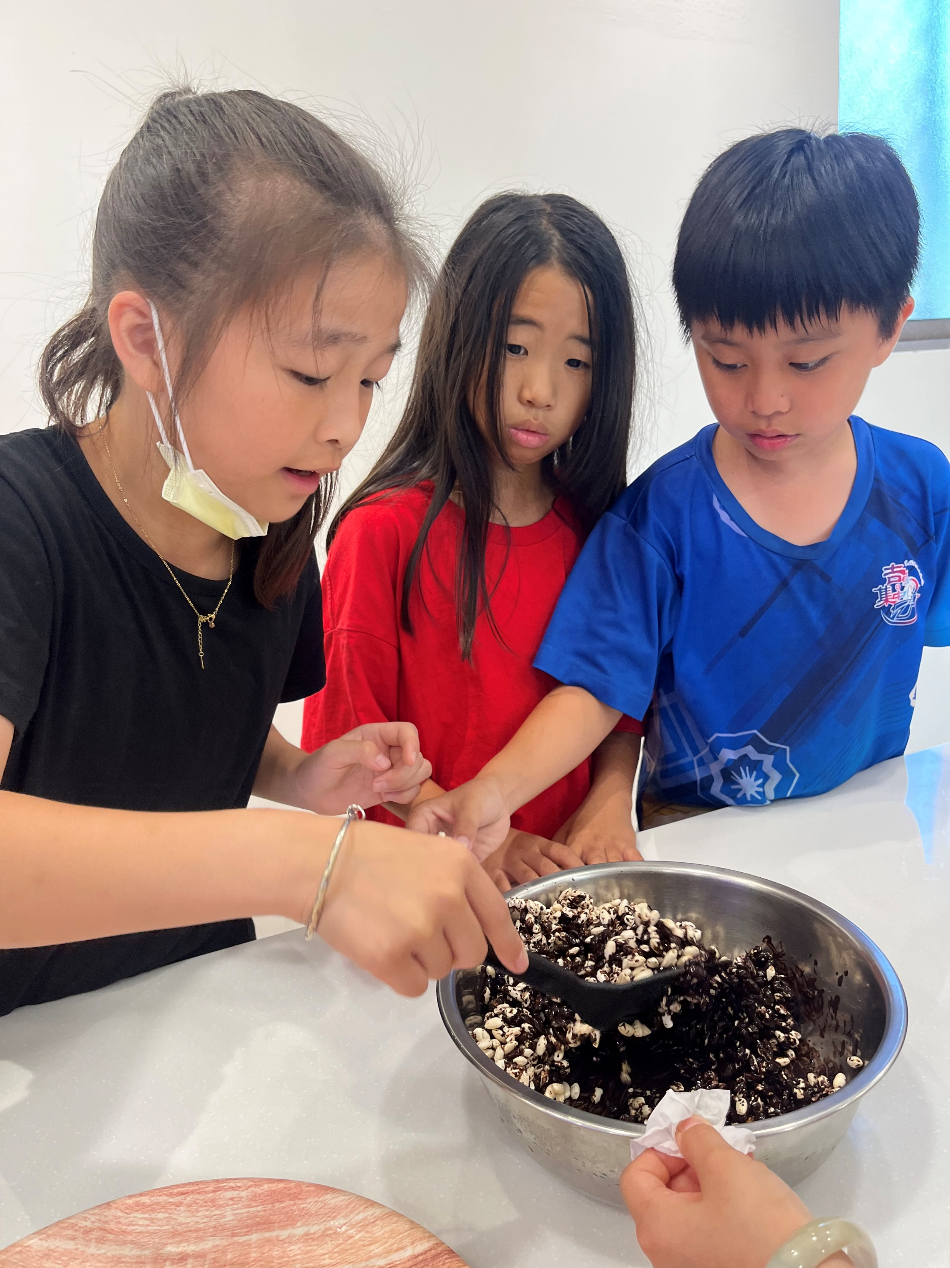
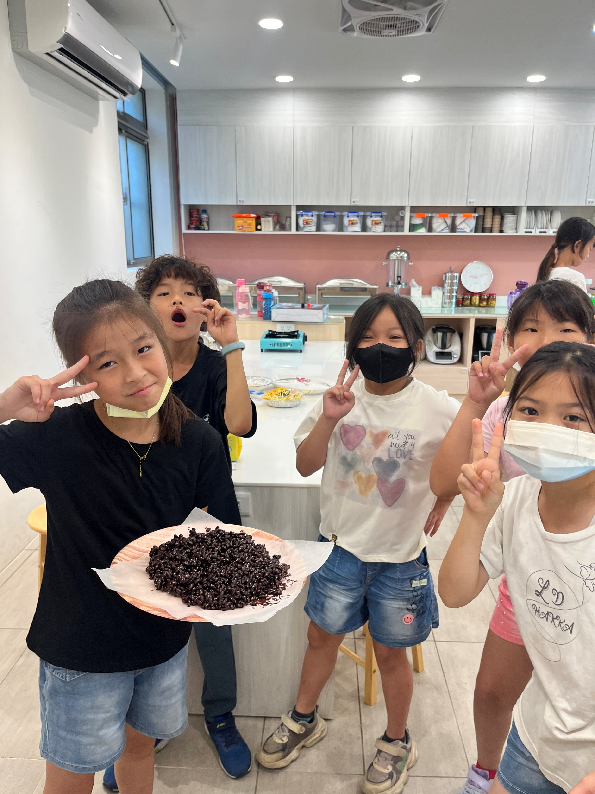
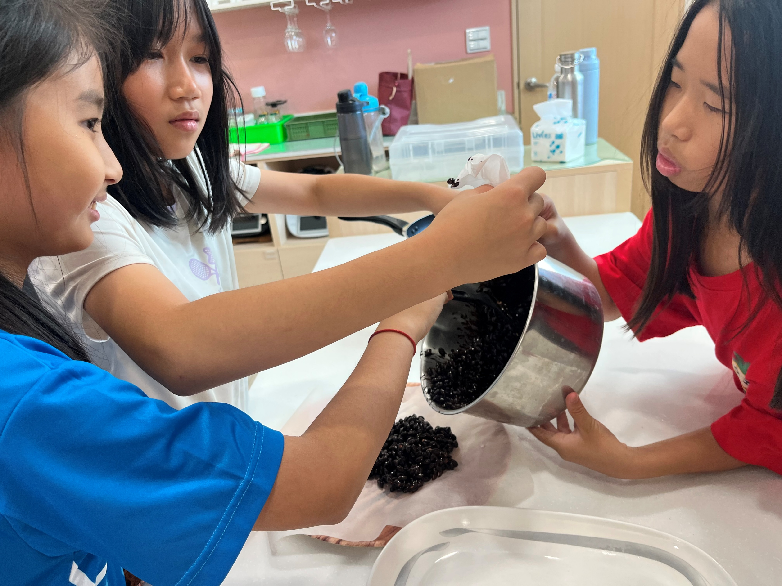
創新米食
製作巧克力米香脆果

Slide 9
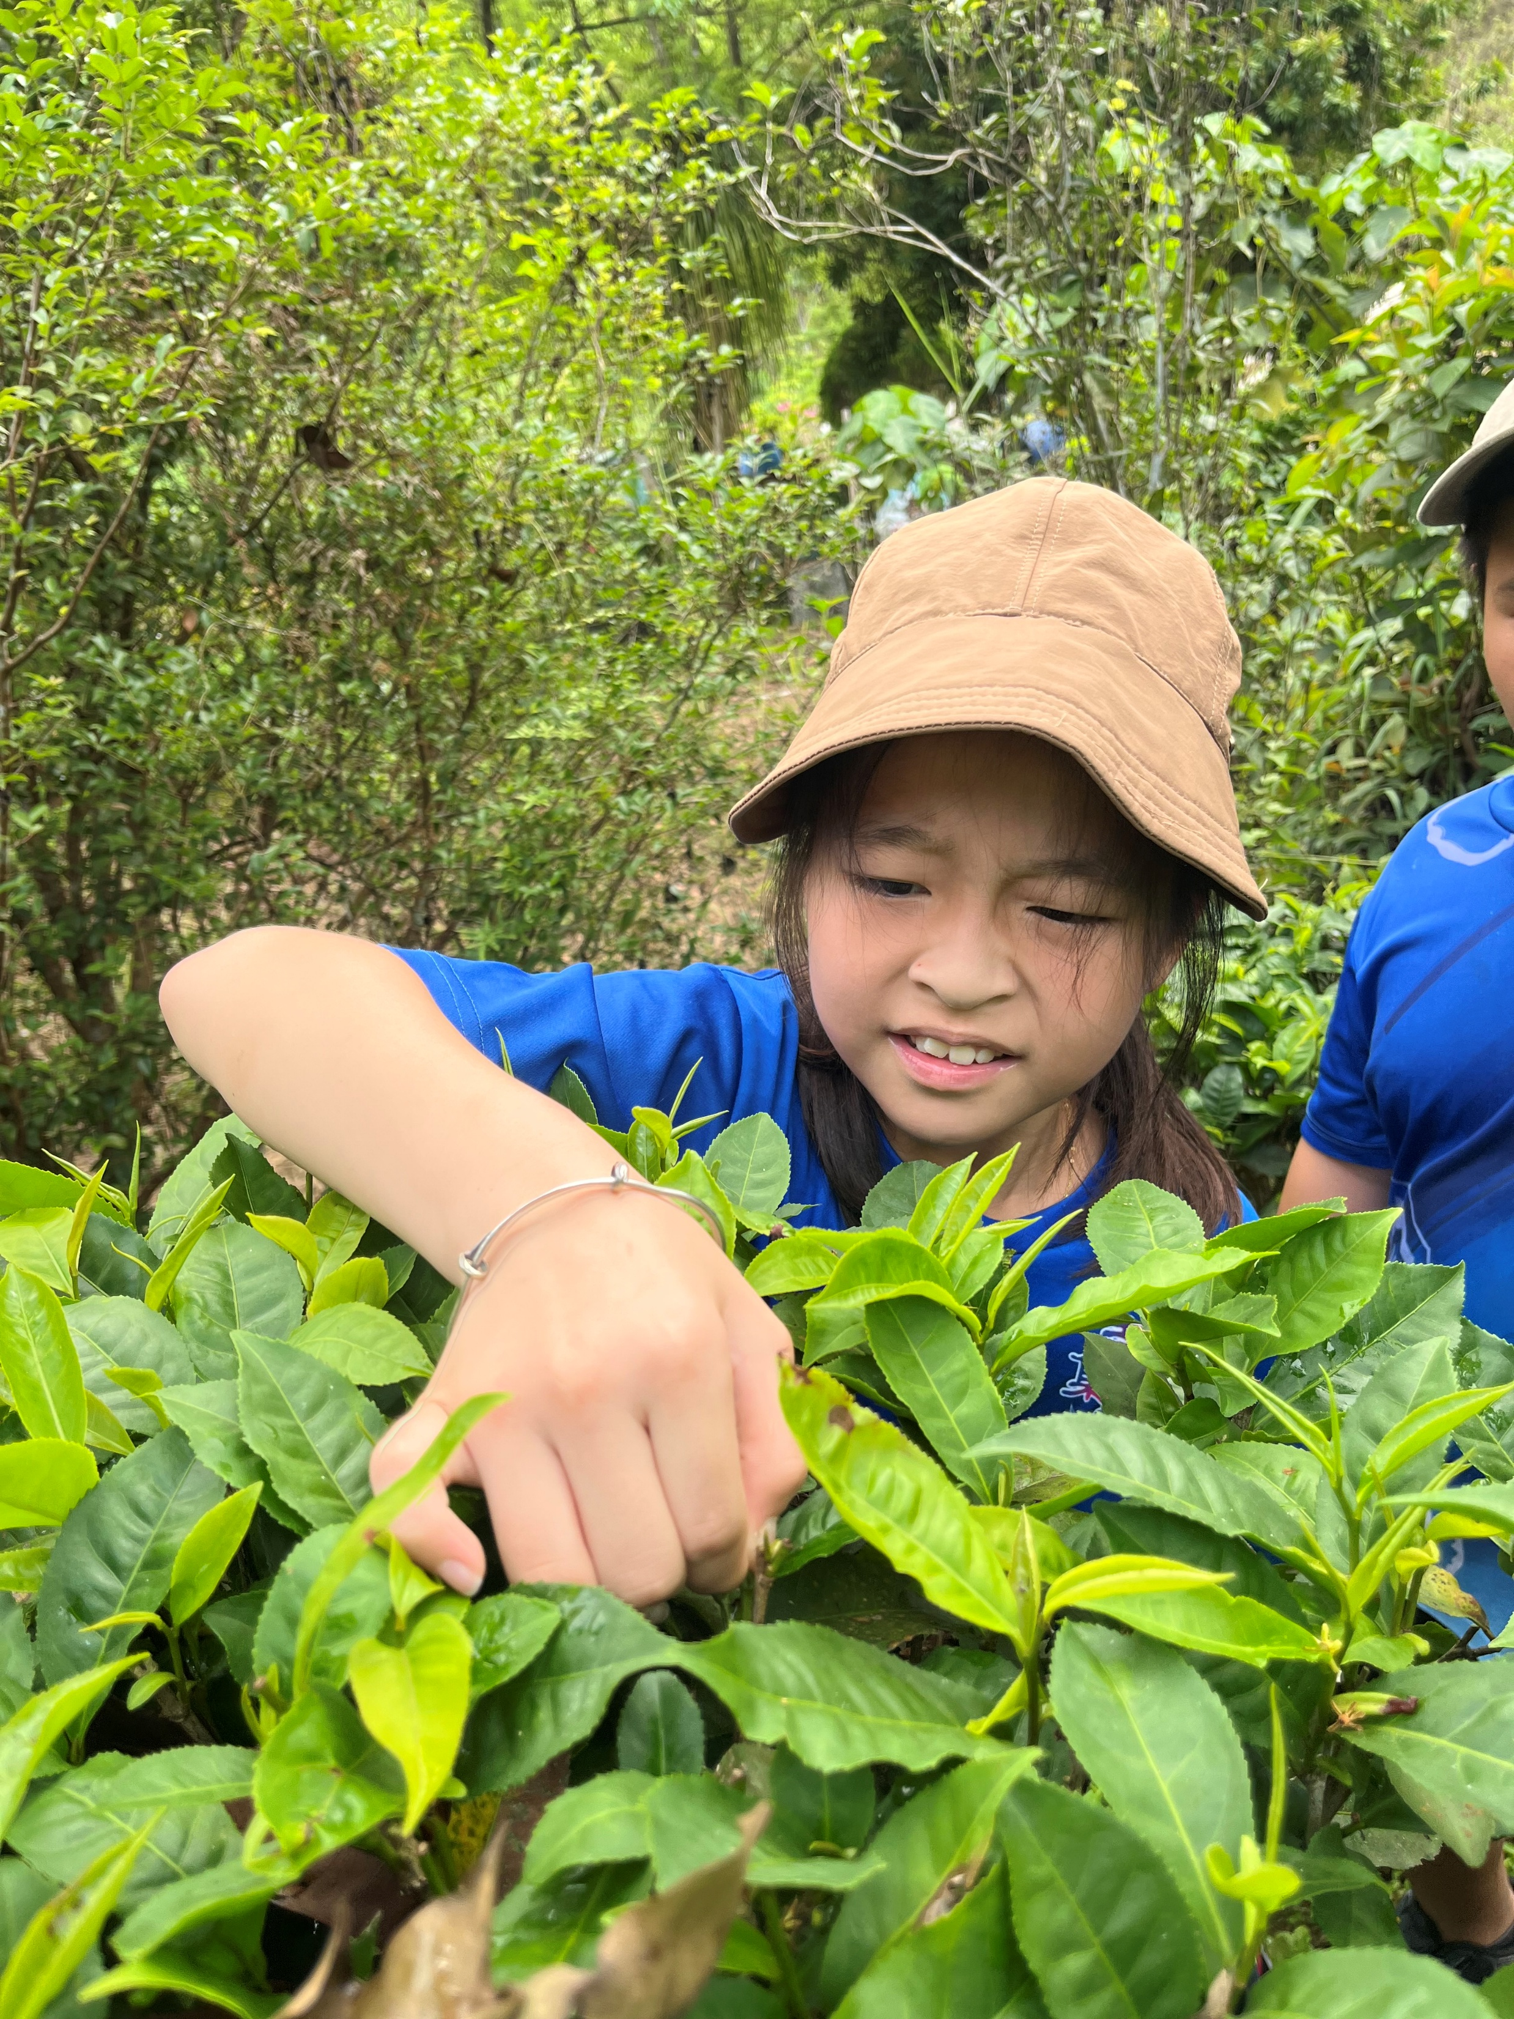
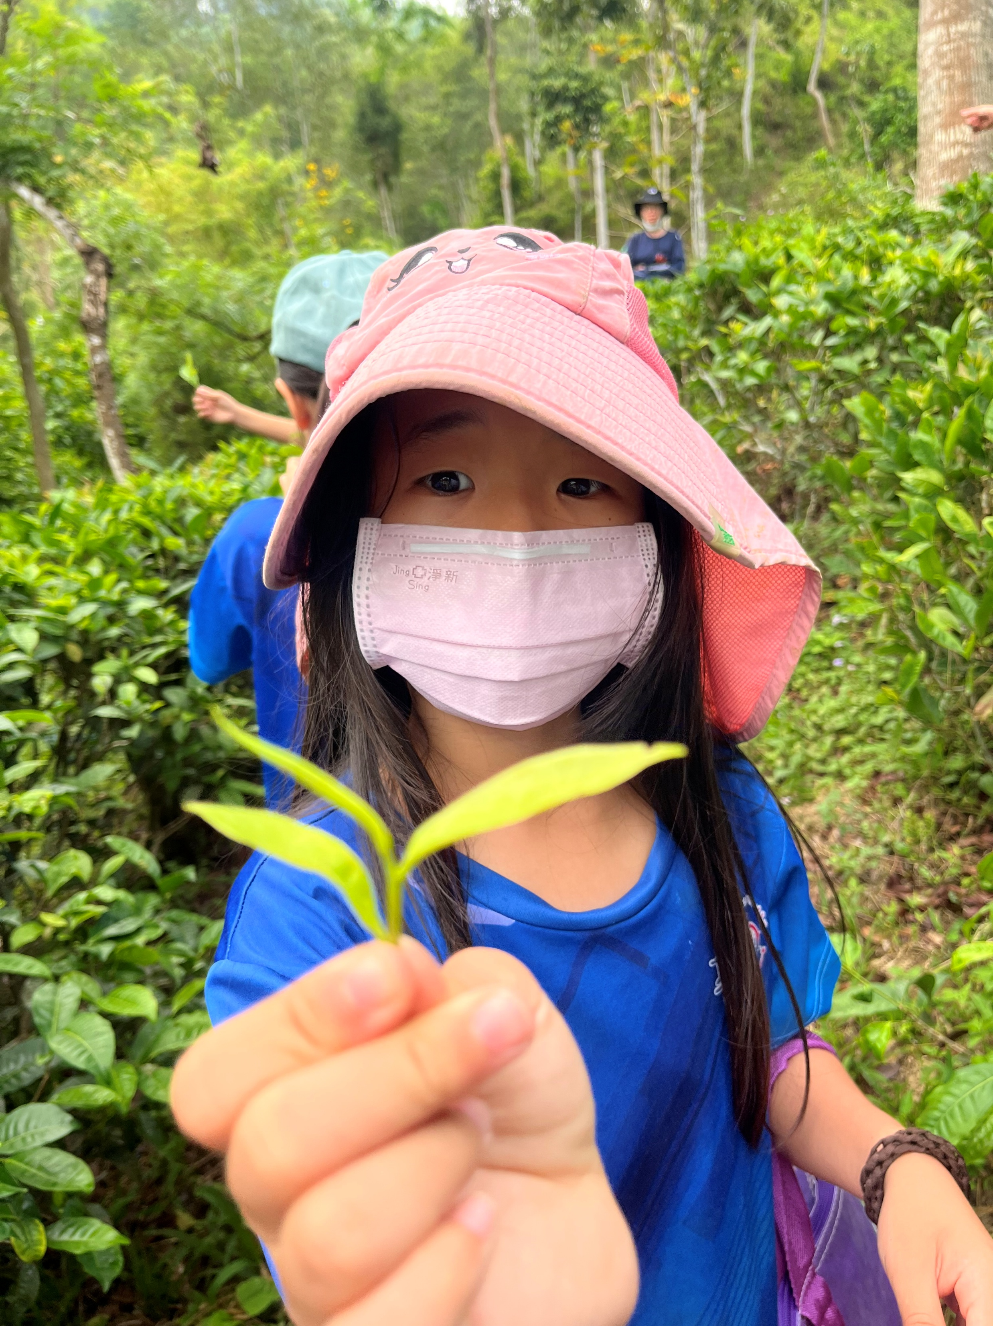
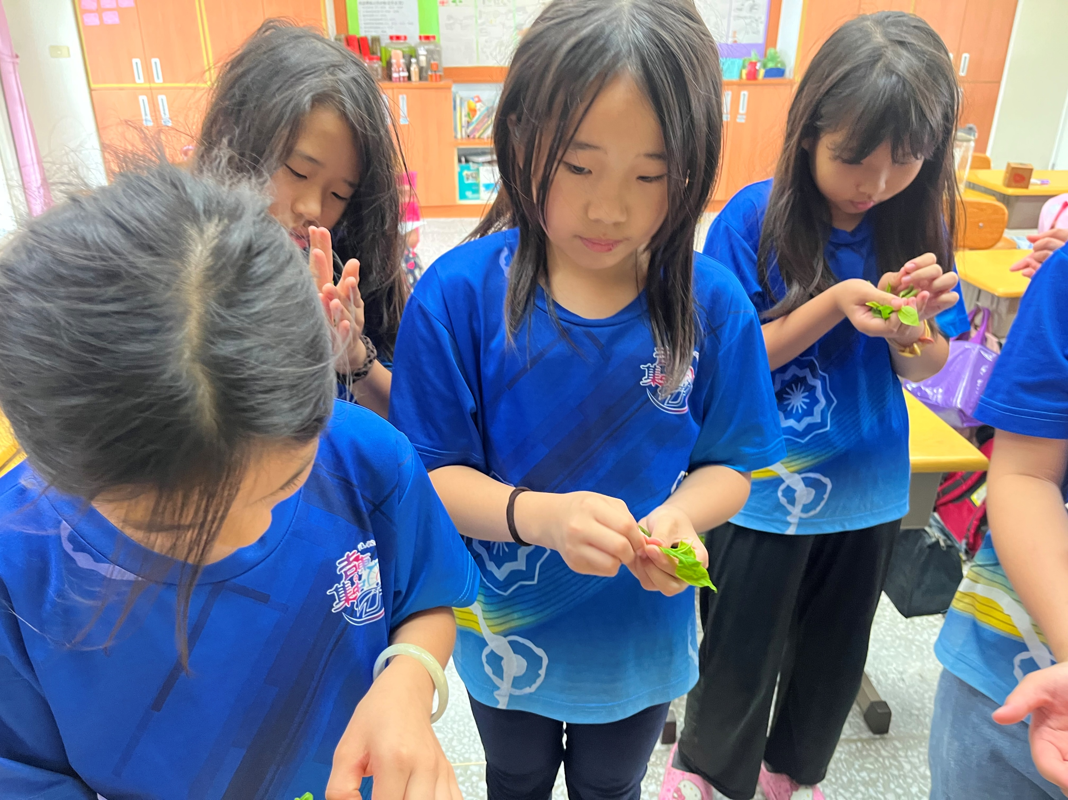
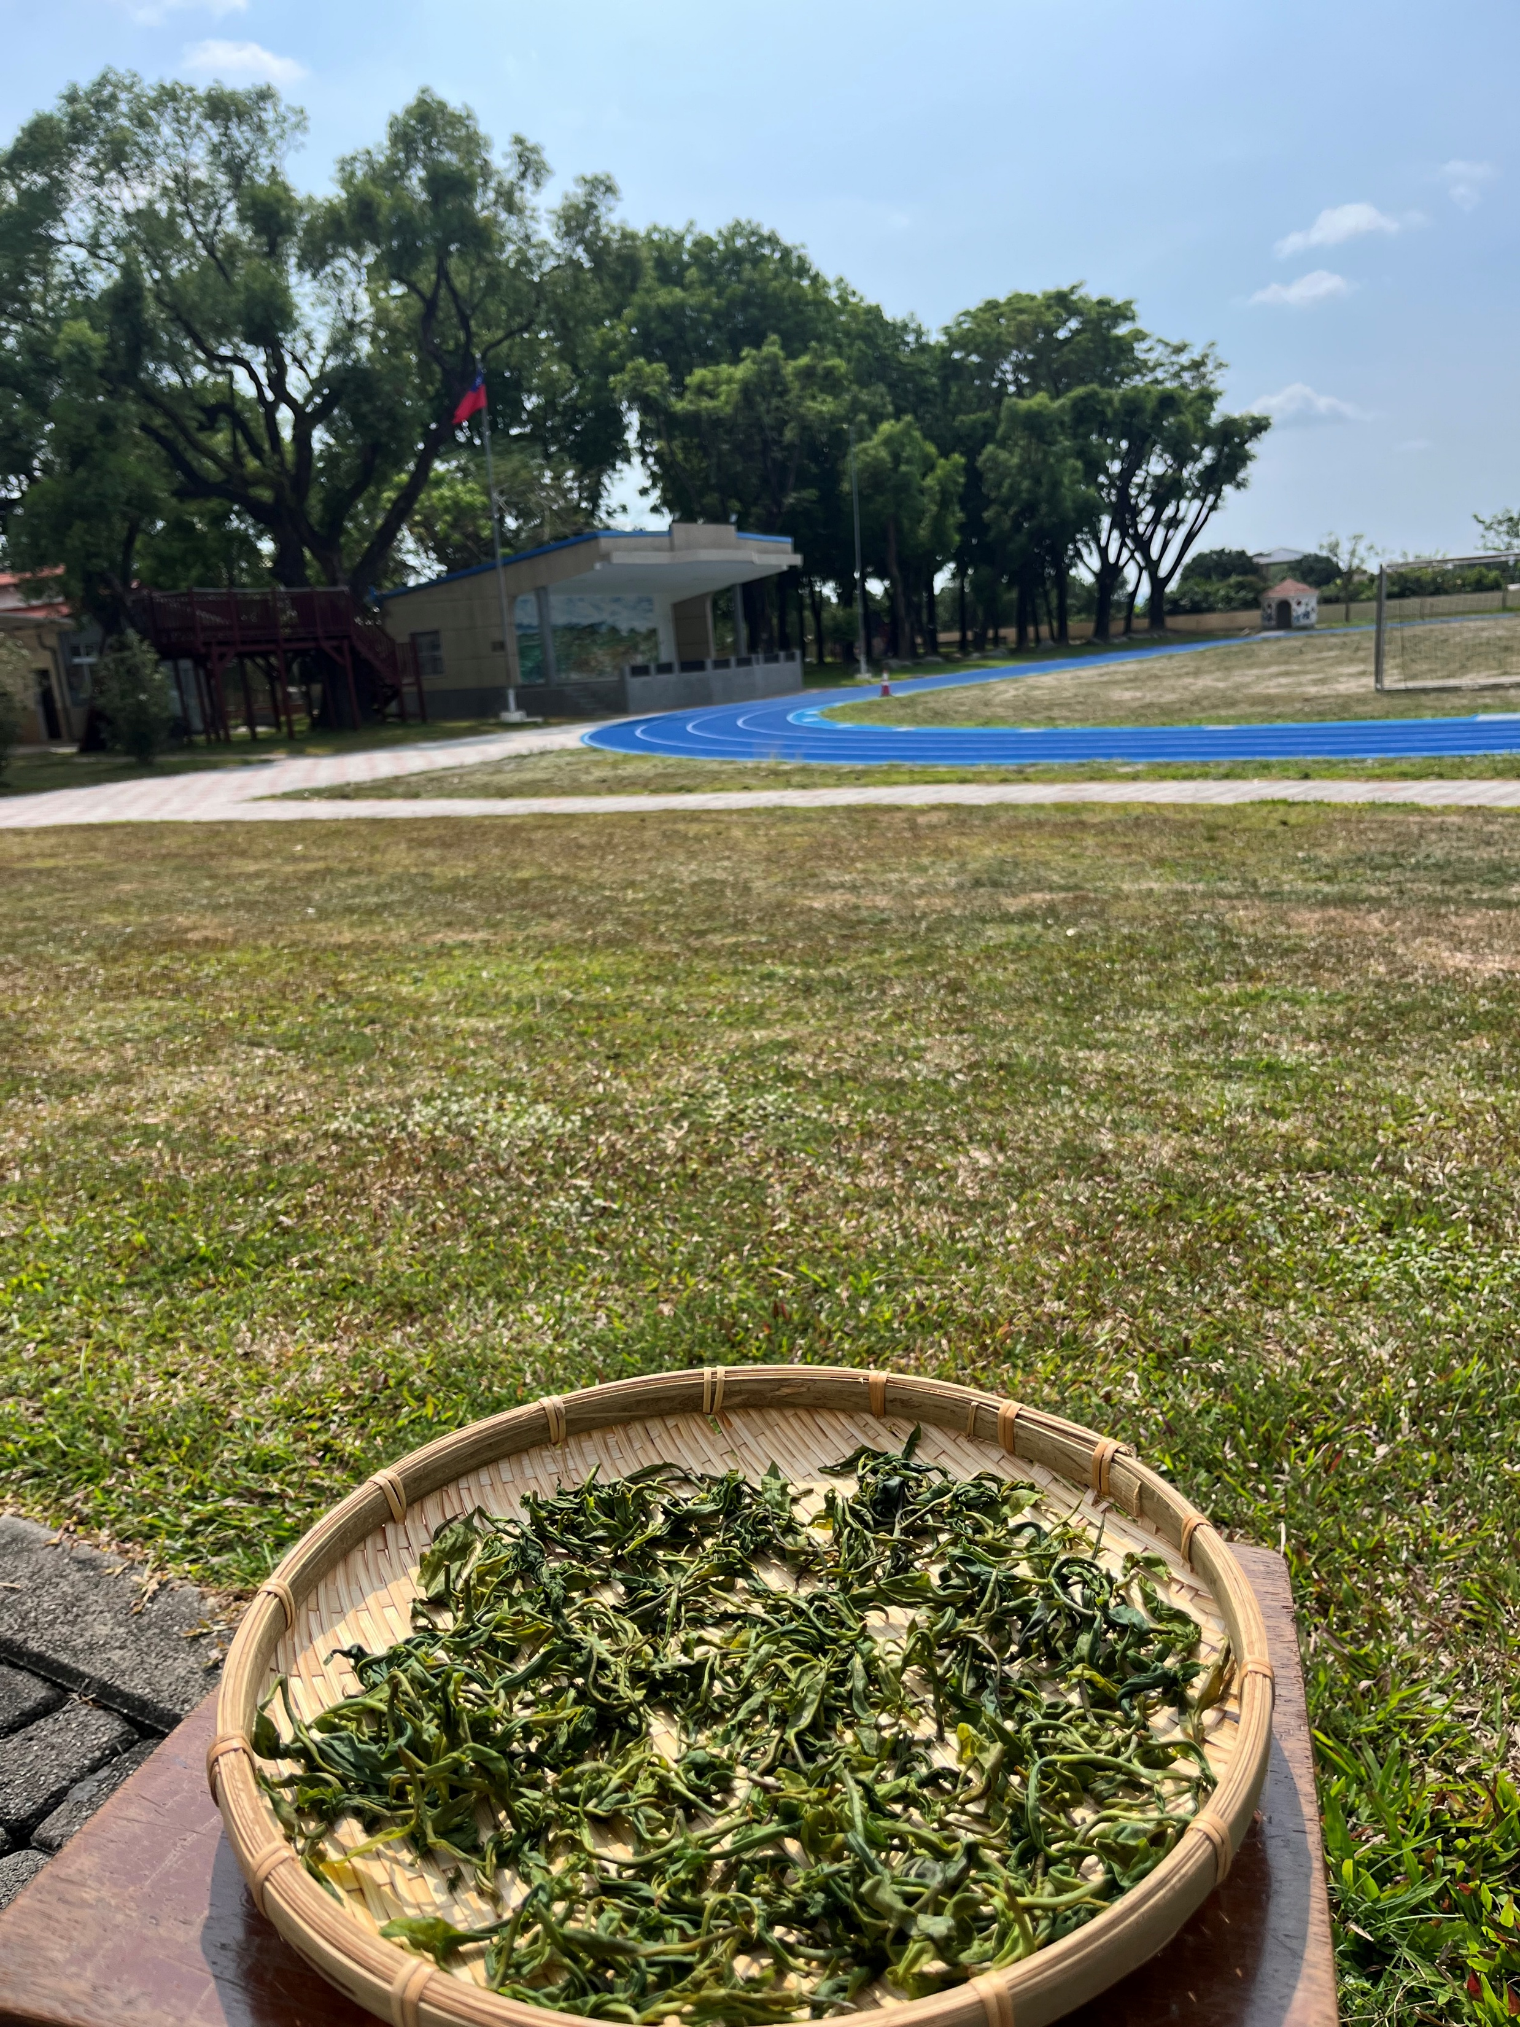
創新米食
美濃１４７米香茶
採摘美濃山茶
一定要一芯二葉
自己搓茶葉
曬茶

Slide 10
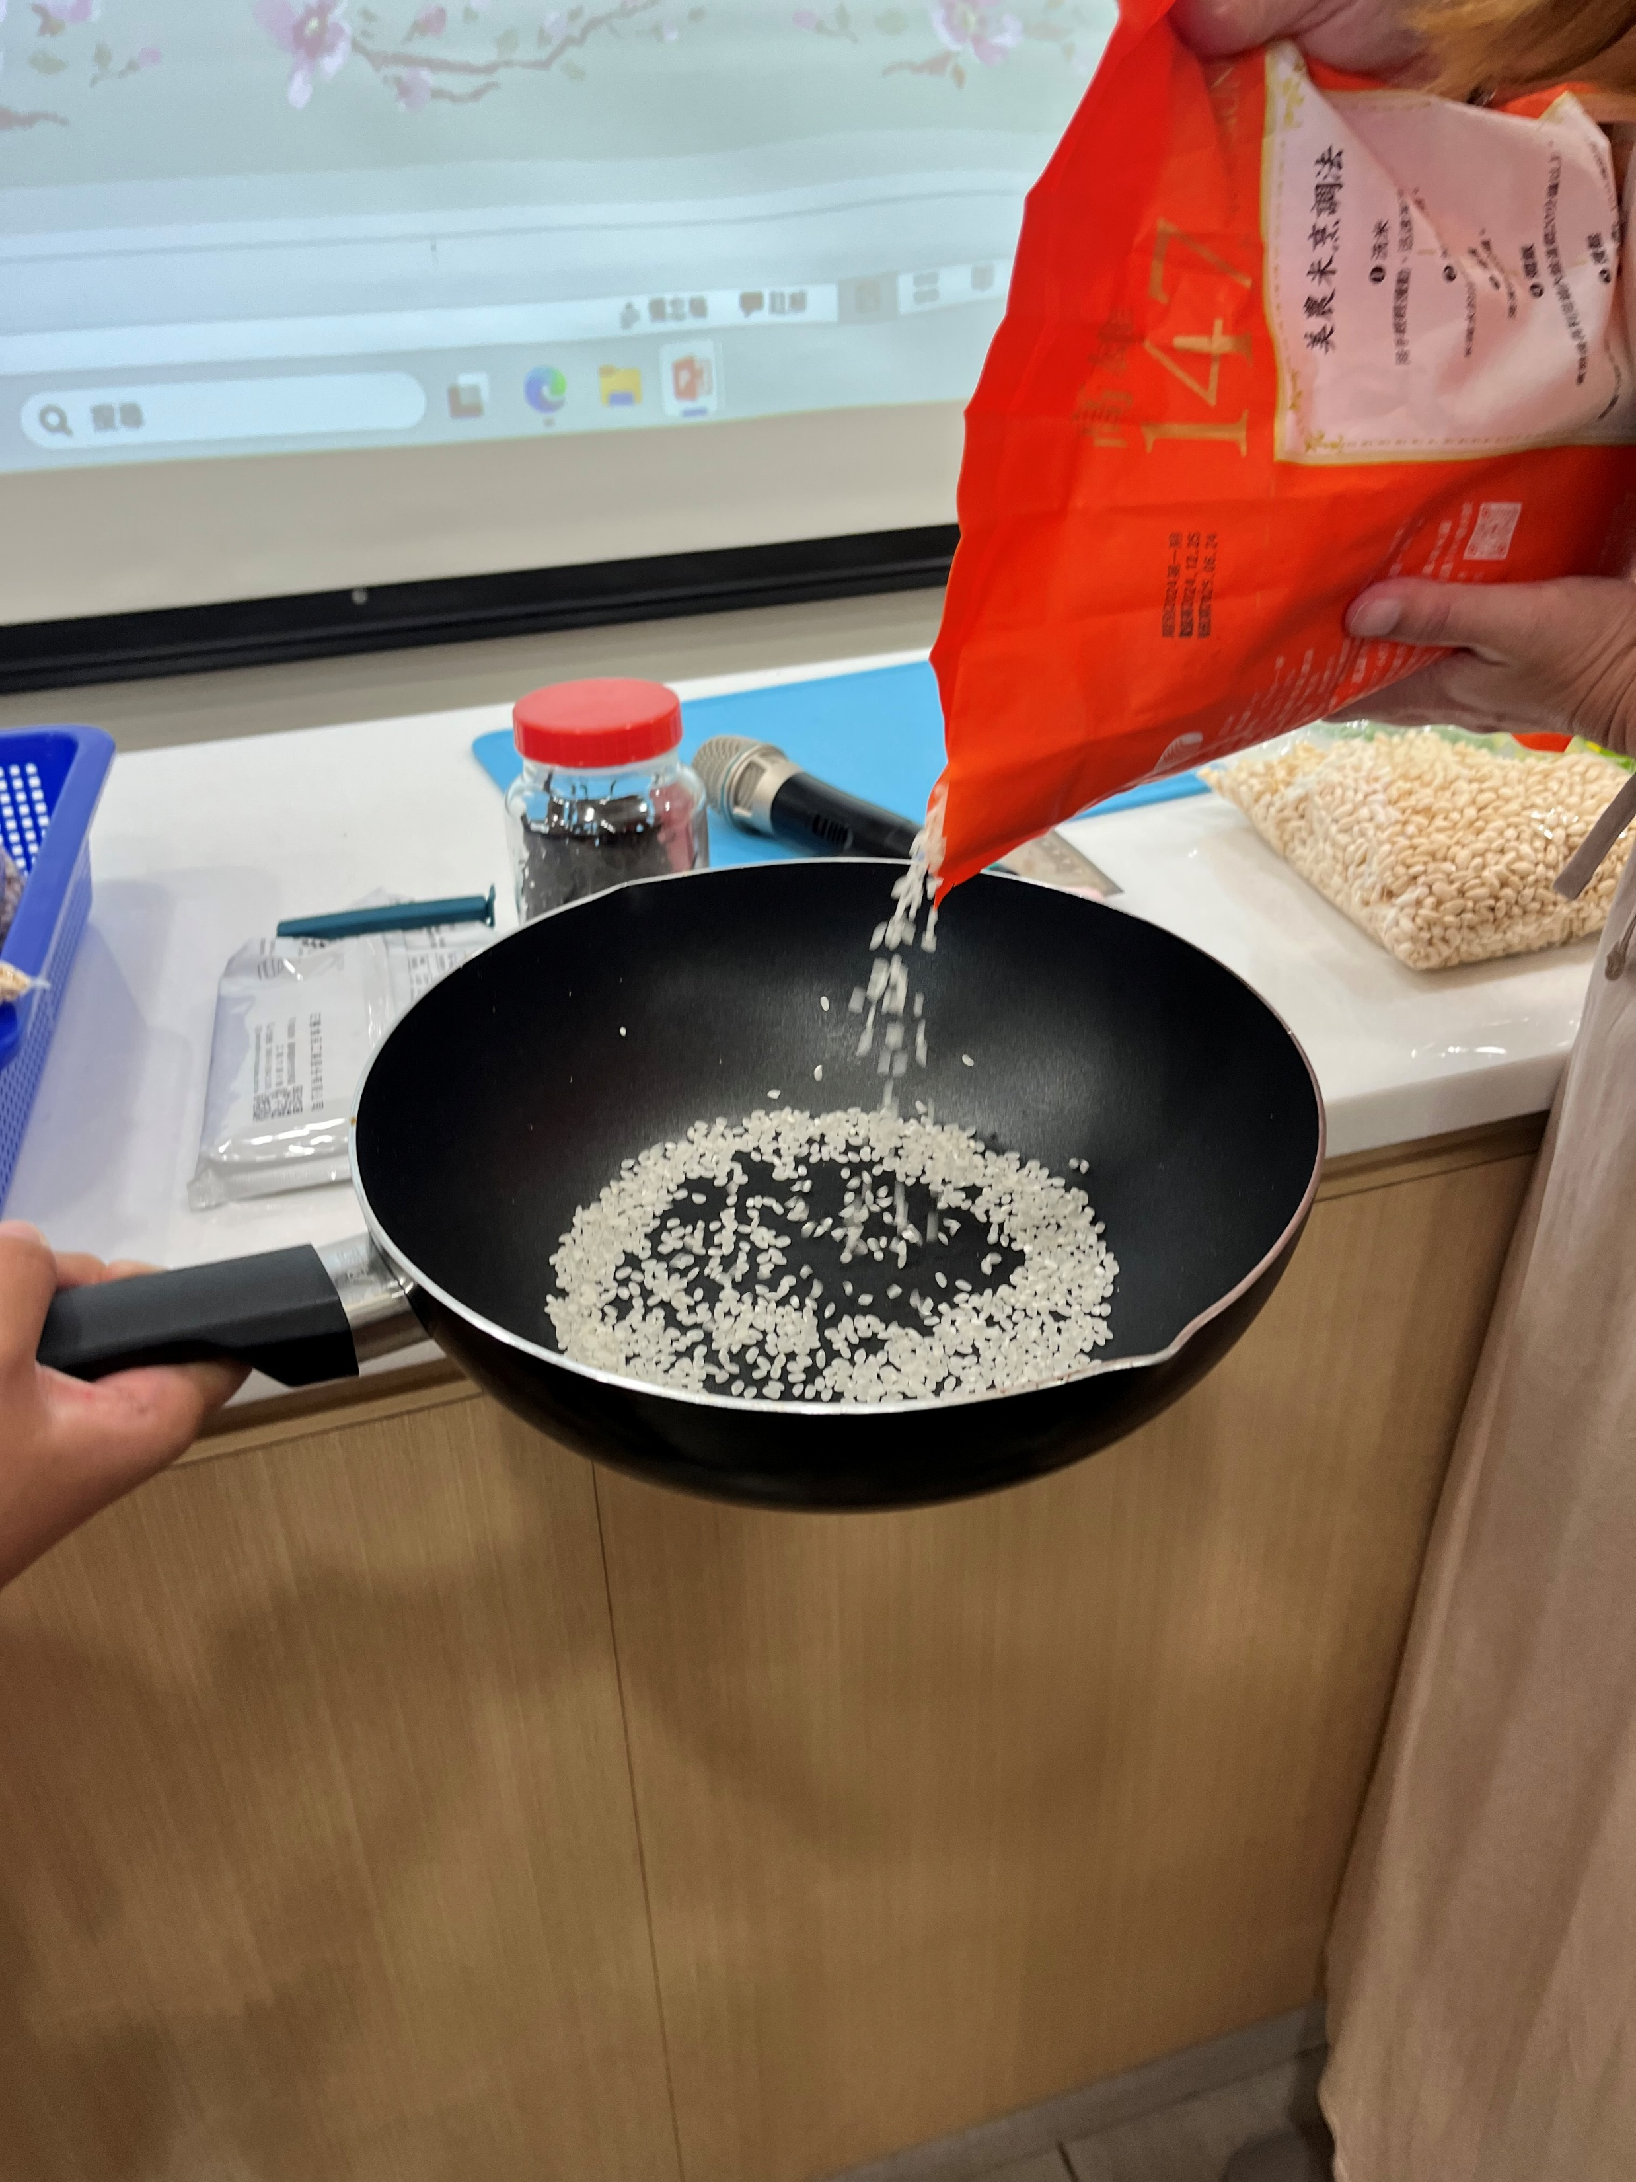
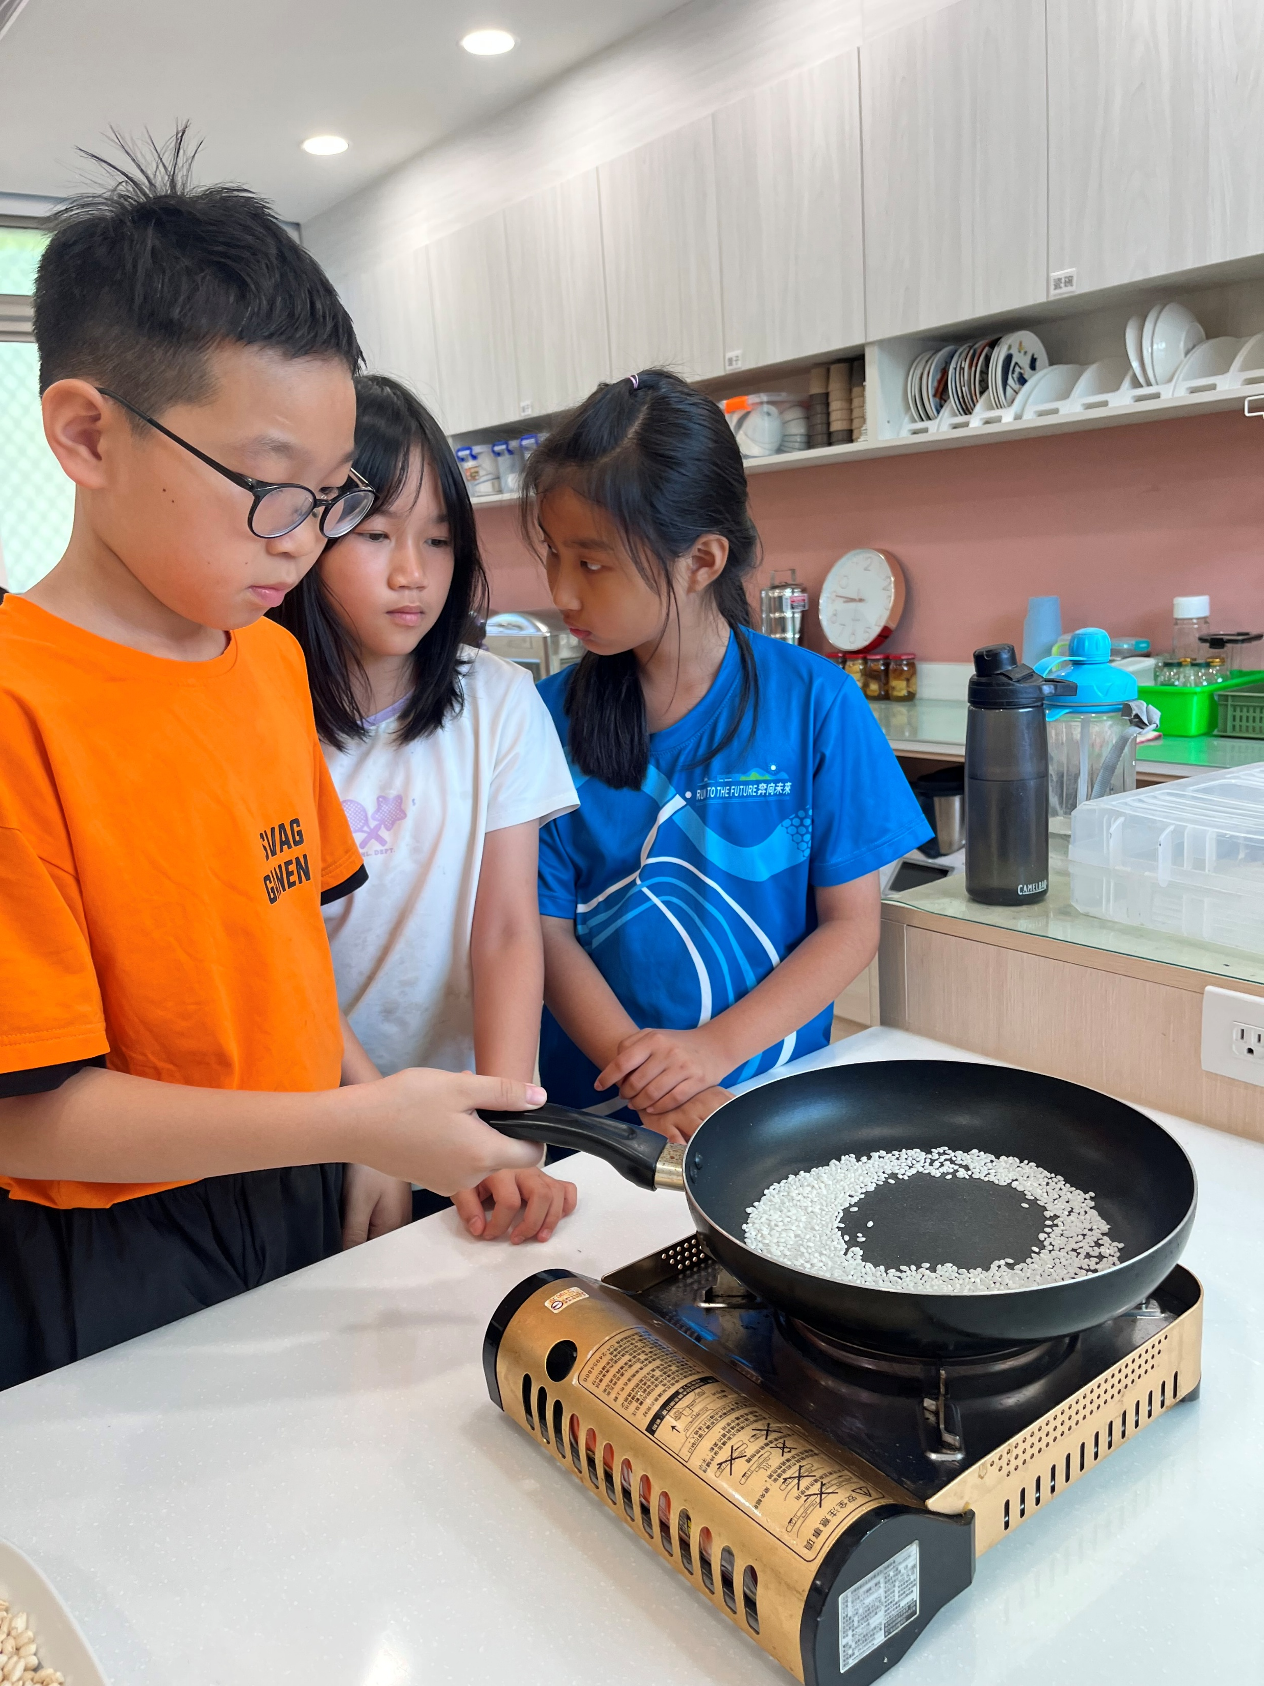
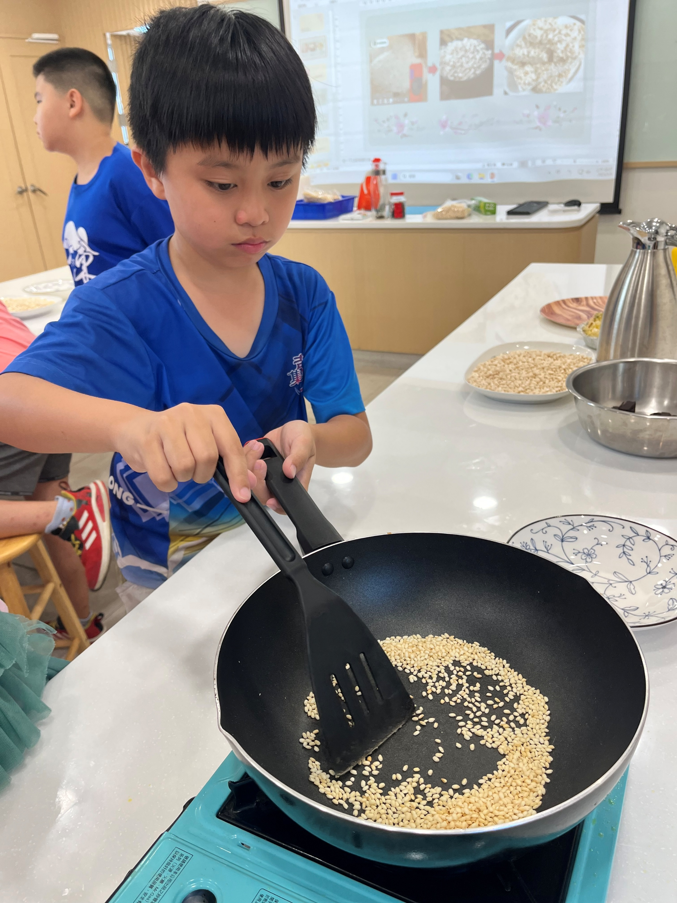
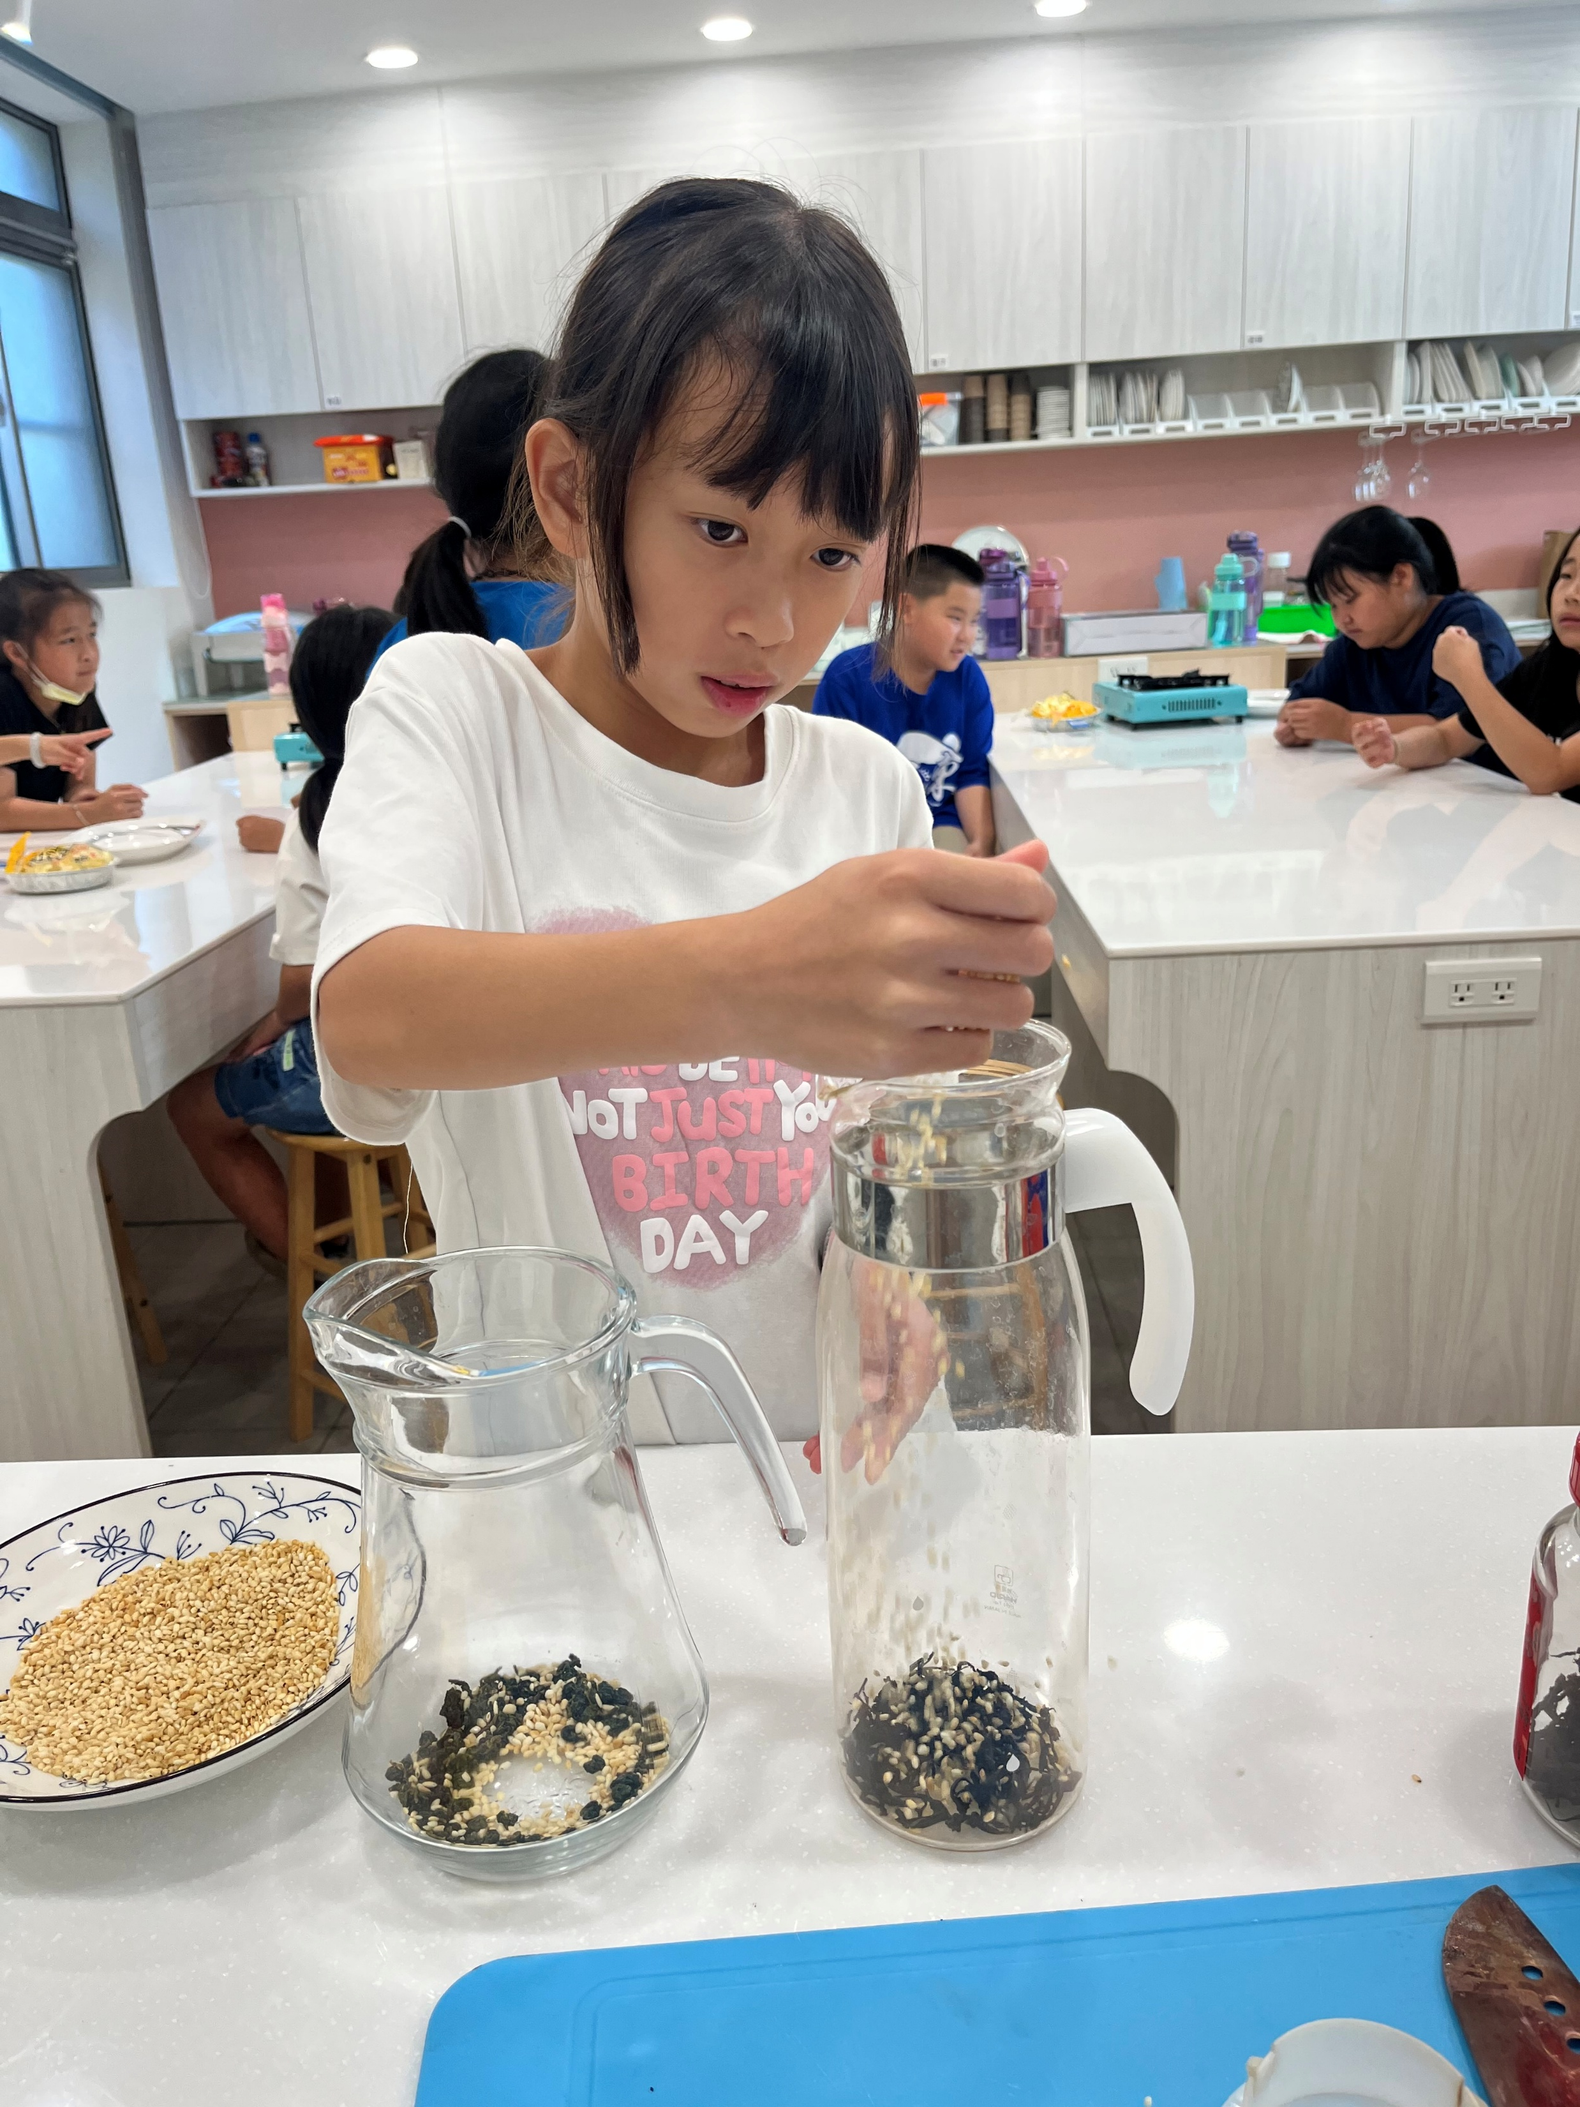
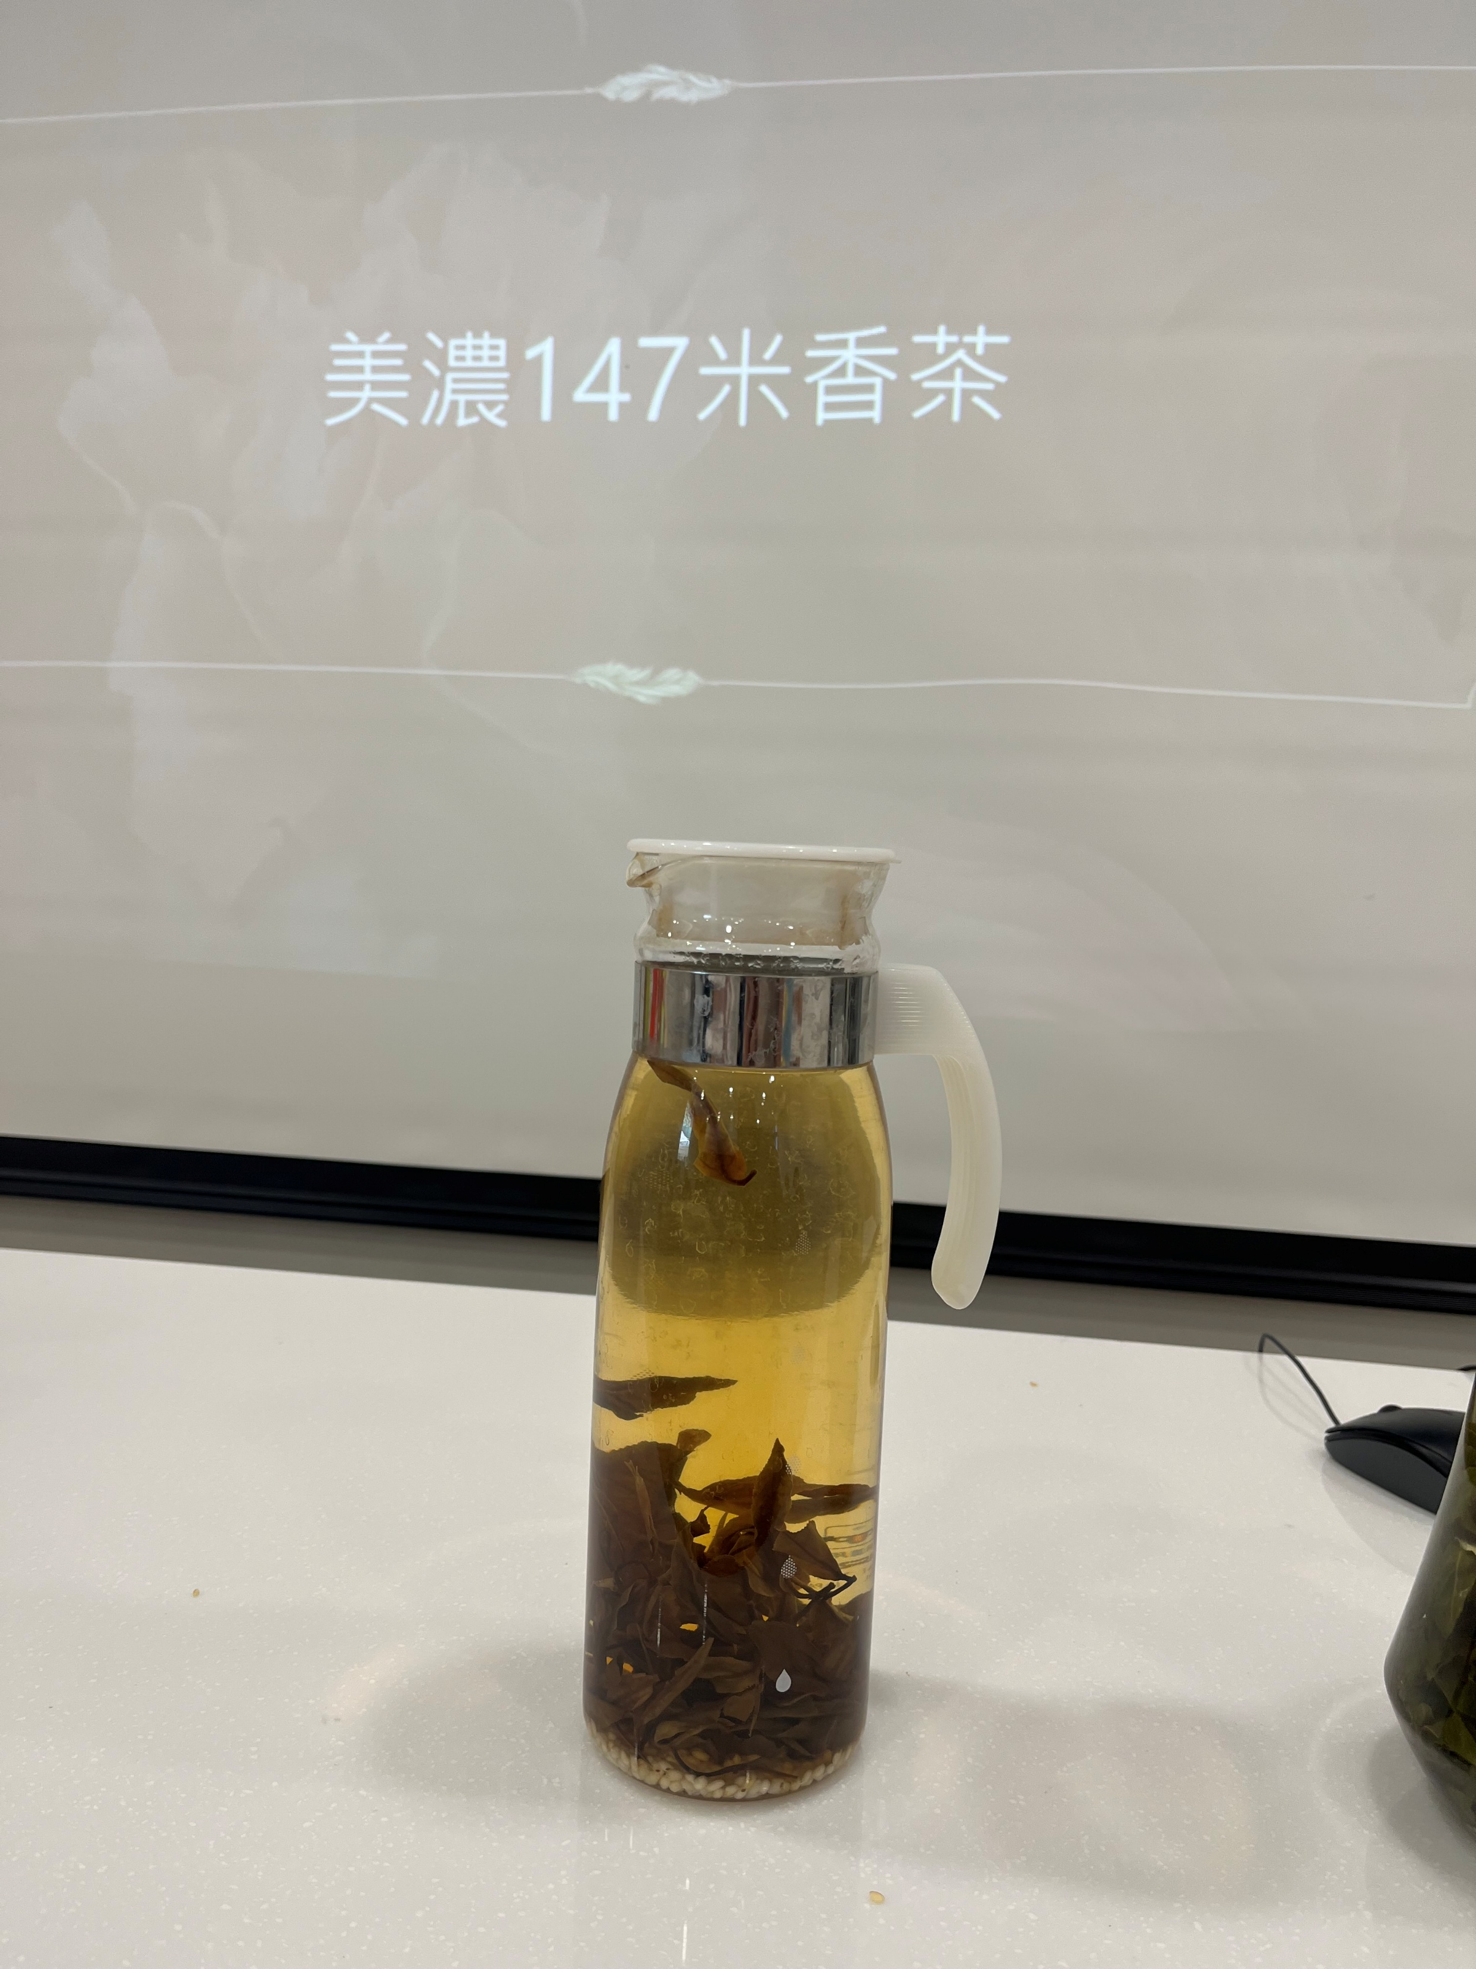
創新米食
美濃１４７米香茶
美濃147號米為主
炒玄米
變焦香就可以啦
製做玄米茶
美濃147米香茶
完成

Slide 11
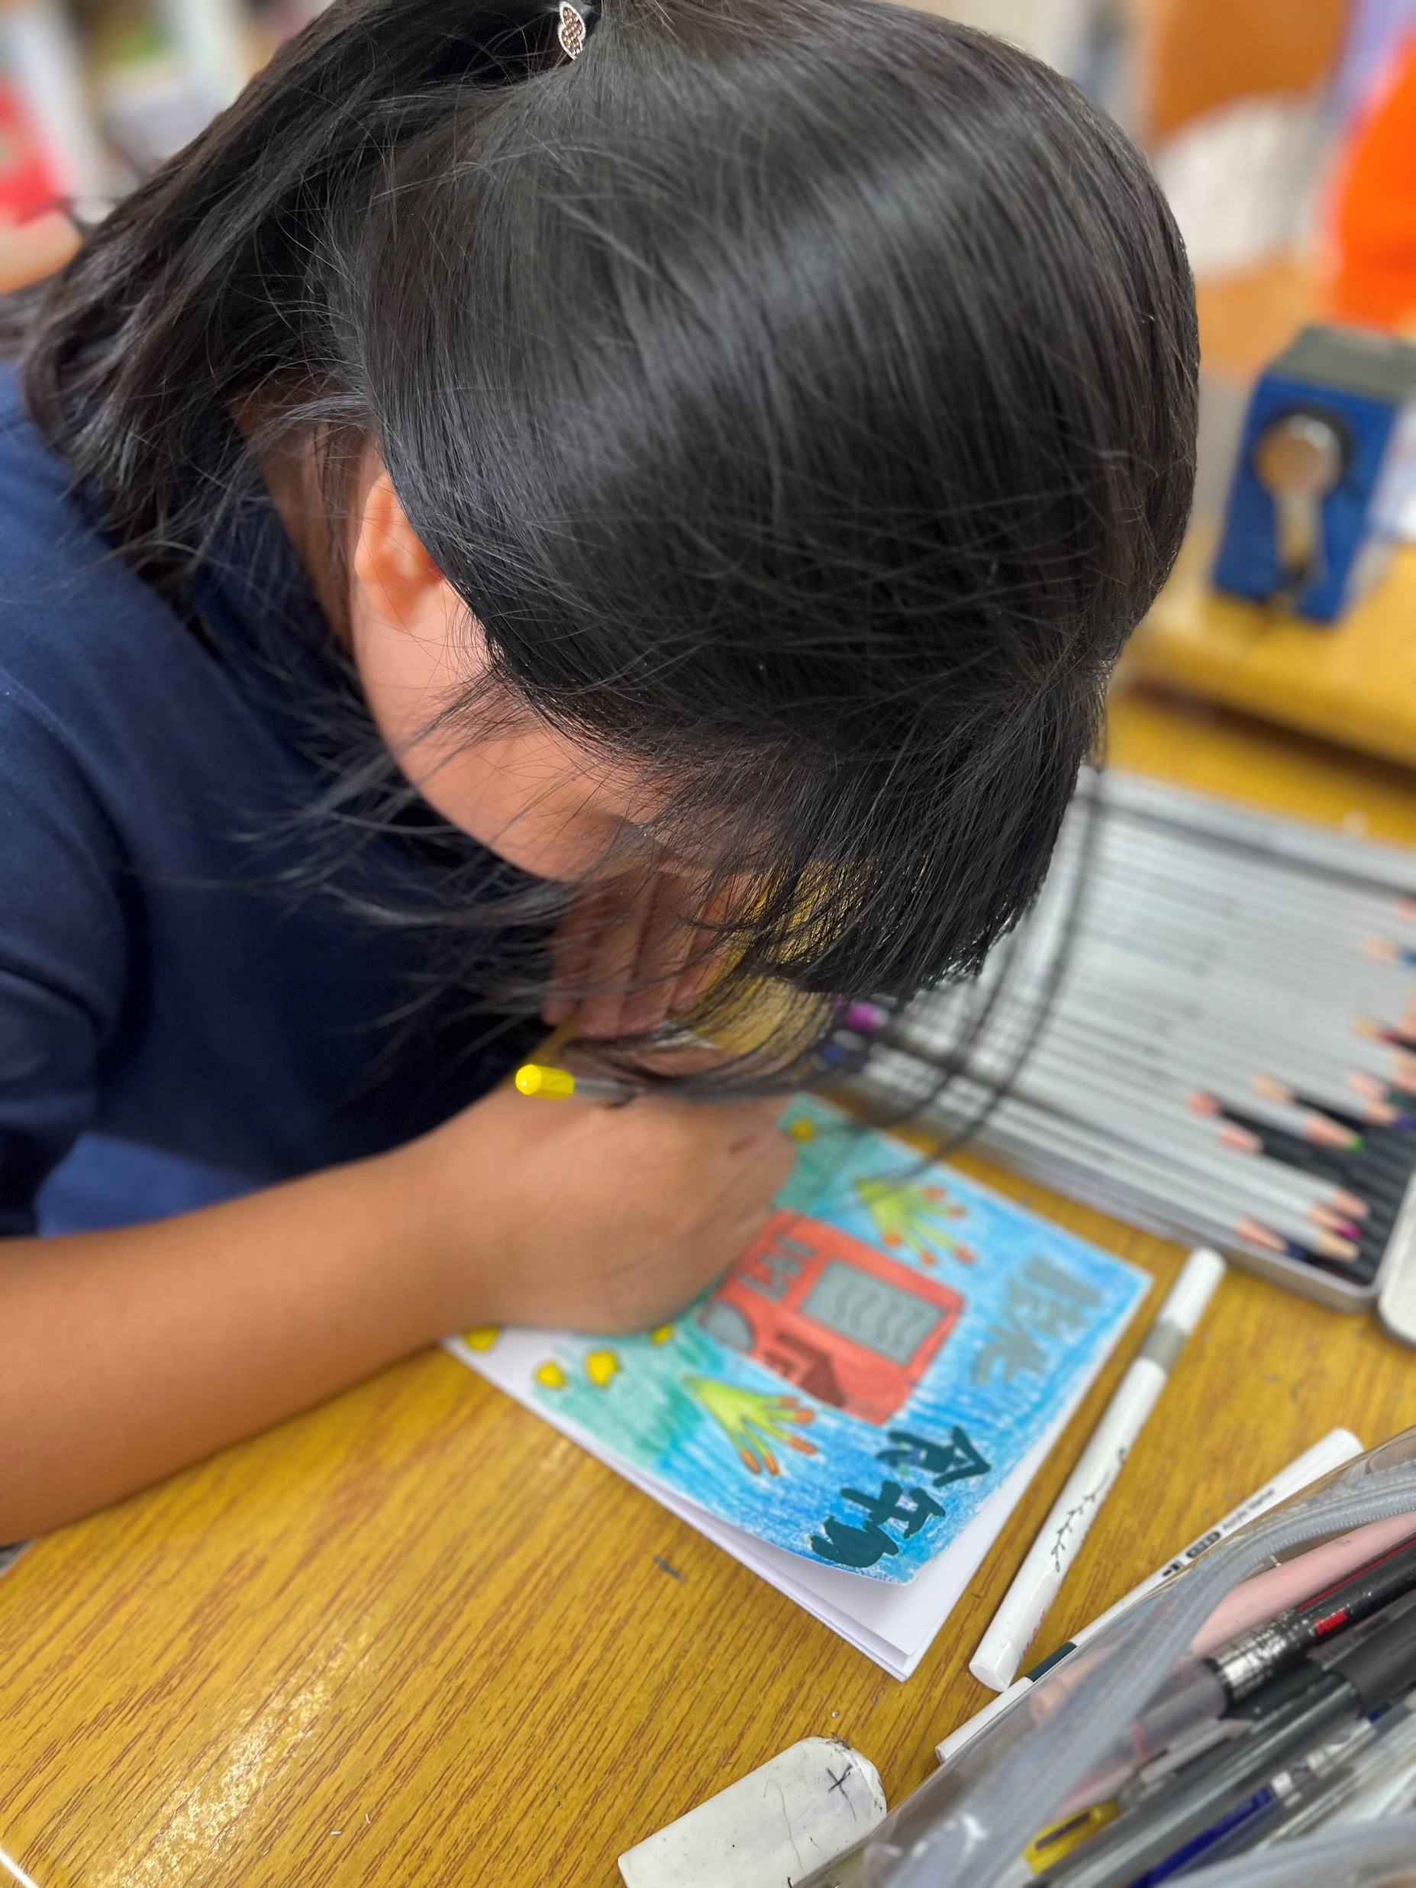
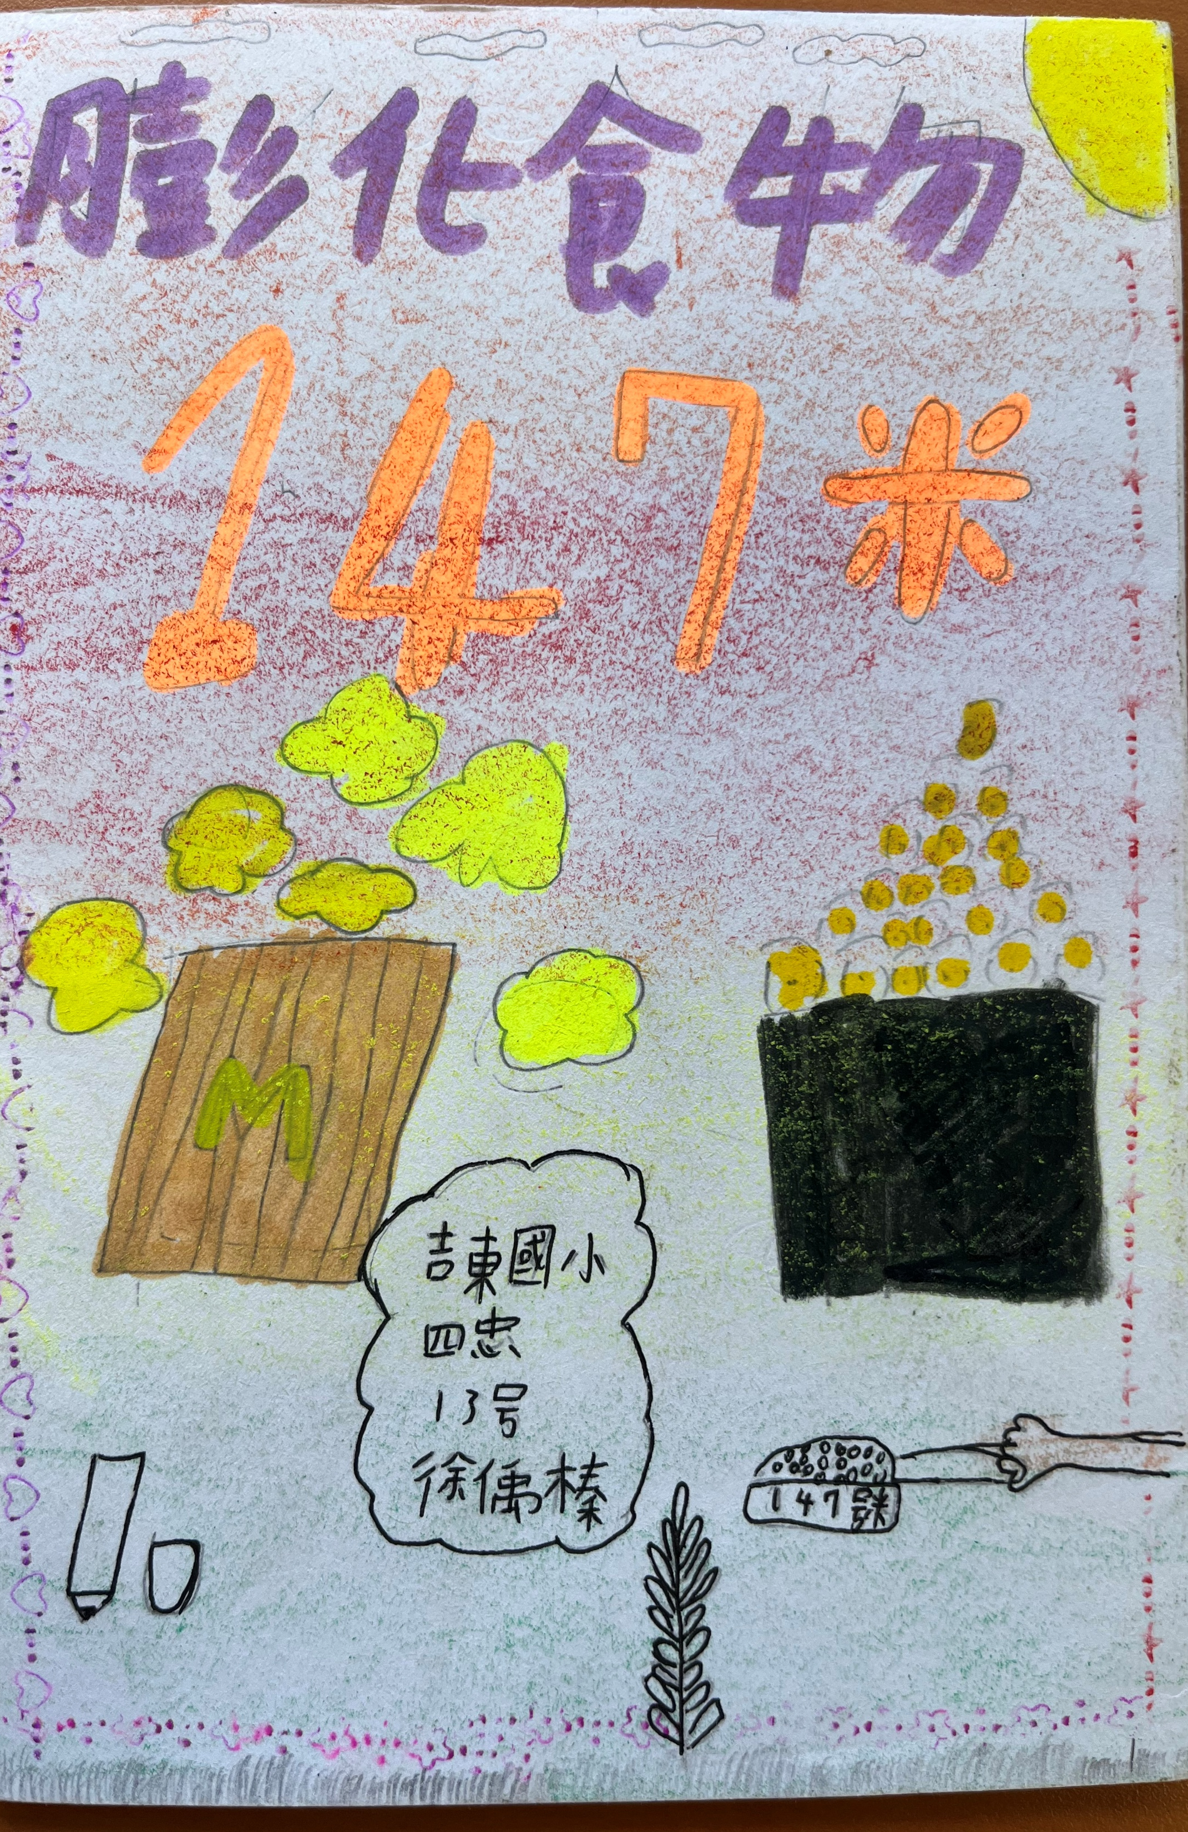
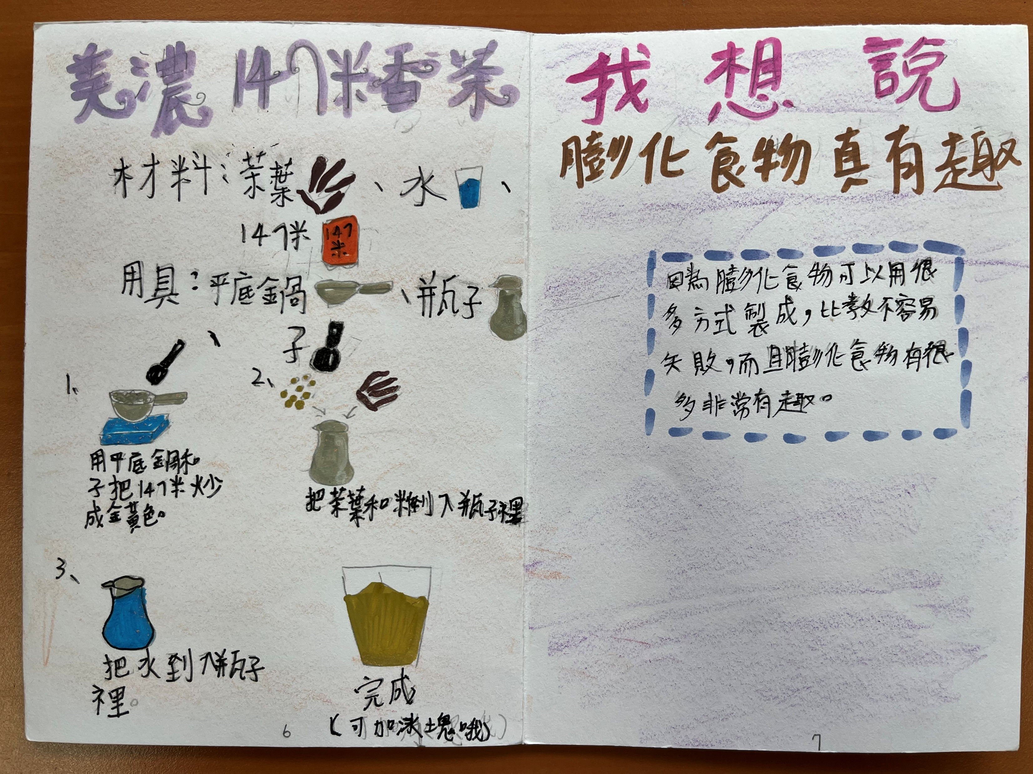

米食推廣
米食小書-解決白米過剩的問題

